Slide 1


Тутаевский муниципальный округ Ярославской области

Slide 2
Общая характеристика

Slide 3



Инфраструктура
1,4 тыс км² Площадь округа
38 км
расстояние до Ярославля
2 9 0 км
расстояние до Москвы
S
Автомобильное сообщение
Дорога федерального значения между крупнейшими центрами Ярославской области – Ярославлем (38 км.) и Рыбинском (42 км), и связан автомобильным транспортом с Череповцом, Ивановым, Угличем и др. городами
Пошехонье
117 км
Данилов
Железнодорожное сообщение
36 км до ж/д станции Ярославль Главный, 3 км до ж/д станции Тутаево
97 км
Рыбинск
49 км
Водное сообщение
600 км до Москвы. Близлежащие речные порты: Ярославский, Рыбинский и Угличский – пассажирские и грузовые перевозки
Тутаевский округ
Тутаев
Воздушное сообщение
60 км до аэропорта Туношна
Москва
290 км
Большое село
54 км
Ярославль
38 км
3

Slide 4









Основные преимущества
Географическое положение, близость к областному центру
38 км удаленность от областного центра (г. Ярославль)
Граничит с Пошехонским, Даниловским, Рыбинским, Ярославским муниципальными округами
Инвестиционные площадки у воды и берега реки Волга
Круизный туризм, причал, водный транспорт
Перспективы создания канатной переправы через реку Волга
Уникальный для развития туризма и креативных индустрий исторический природный ландшафт, свободные ОКН для реализаций бизнес проектов
Многоотраслевой промышленный комплекс
Развитая транспортная инфраструктура
Преференциальный налоговый режим территории опережающего развития, льготные и безвозвратные финансовые меры поддержки для моногородов от Корпорации ВЭБ.РФ
Зеленый коридор для инвесторов и индивидуальное сопровождение инвестиционных проектов
4

Slide 5






Население и экономика
Объем инвестиций в основной капитал
1,4 тыс км²
Площадь округа
52,4 тыс чел.
Население округа
S
3,19
млрд руб.
37,2
60,2 тыс. руб.
Среднемесячная заработная плата
Тыс чел.
Экономически активное население
по итогам 2024 г.
833
ед.
21,5
млрд руб.
Тяжелая промышленность
Легкая промышленность
9 предприятий
10 предприятий
Зарегистрированные организации
(на 01.01.2025)
Объем отгруженных товаров собственного производства по сектору «обрабатывающие производства»
Пищевая промышленность
4 предприятия
5

Slide 6
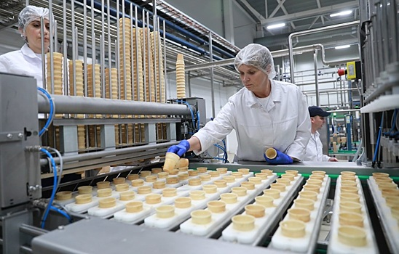


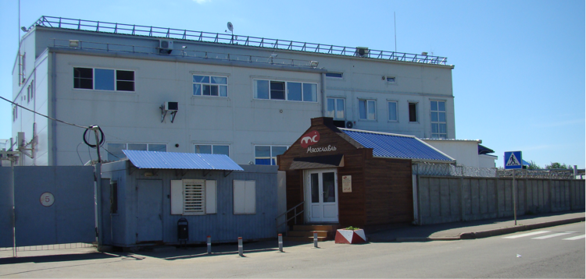
Агропромышленный комплекс
Основные предприятия
Крупные предприятия:
ООО «Айсберри-ФМ»
ООО «Мясославль»
АО «Романовский продукт»
ООО «Дивия»
Сельскохозяйственное производство
Более 20 предприятий:
Сельхозтоваропроизводители
Крестьянско-фермерские хозяйства
Основные производственные показатели
Поголовье крупного рогатого скота – 2 494 голов
Производство молока – 7 125,8 т Производство мяса – 235,1 т
6
*показатели за 2024 год

Slide 7


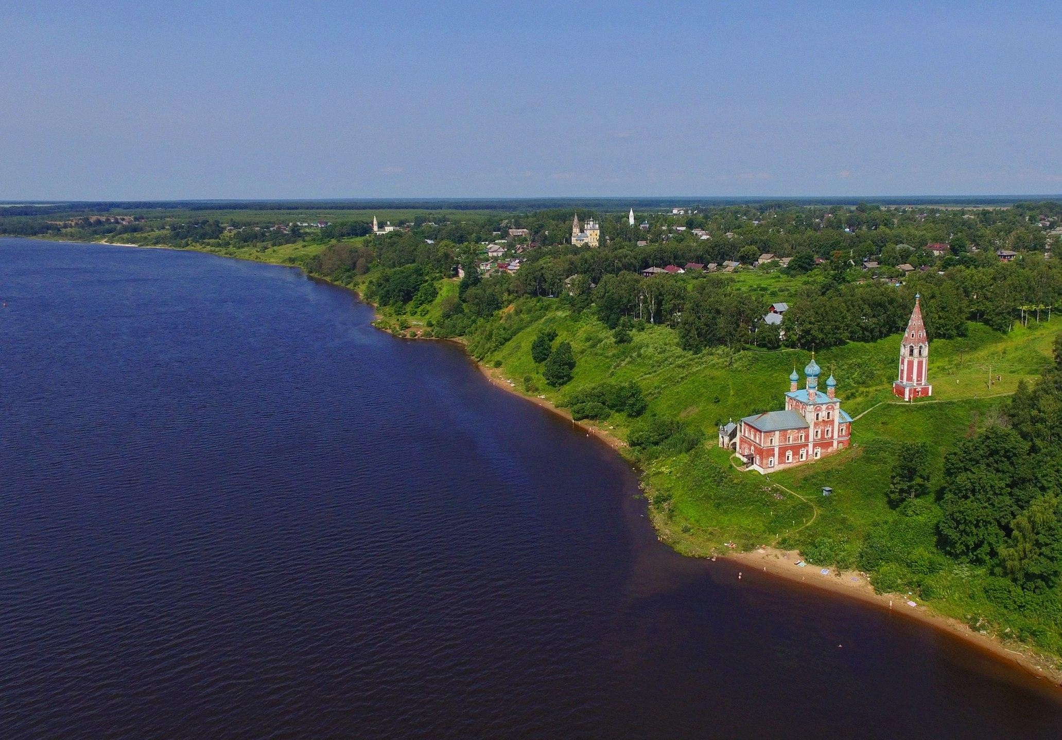
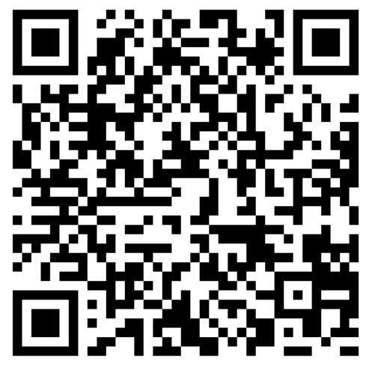
Туризм
12
коллективных средств размещения
7
предприятий общепита
Природные и историко-архитектурные
памятники, соборы и храмы:
Воскресенский собор;
Крестовоздвиженский собор
Казанская церковь - визитная карточка города
Покровская церковь
более чем на 350 мест
более чем на 300 человек
11
туристских
маршрутов
5 000 рублей
Территории особо охраняемые природные территории:
Пойма реки Рекуша
Красный бор
40 объектов для показа
средний чек туриста на проживание
273 348
чел.
количество экскурсантов в 2024 году
2,5
дня
продолжительность пребывания туристов
Туристическая карта Тутаева
7

Slide 8





Виды туризма
Автомобильный
Размещение туристов в глемпингах
Круизный
Причал на правом берегу
Детский
Детский оздоровительный лагерь «Чайка» Более 5 турмаршрутов с детскими интерактивными музейными программами
Рекреационный, охота и рыбалка Гостевая деревня «Марьино поле» Гостевая деревня «Теляково»
Промышленный
Экскурсии на завод крафтовых напитков
«Романовский продукт»
Музей Тутаевского моторного завода, экскурсия по производству
Экскурсии на колоколитейный завод ООО «Италмас»
Культурно-познавательный, событийный
10 музеев (частные и муниципальные)
9 древних храмов
Яркие туристские события: Тутаевский полумарафон «Май.Мир.Молодость», фестиваль «Романовская овца – золотое руно России», фестиваль русских колокольных звонов «Перед Спасом»
8

Slide 9
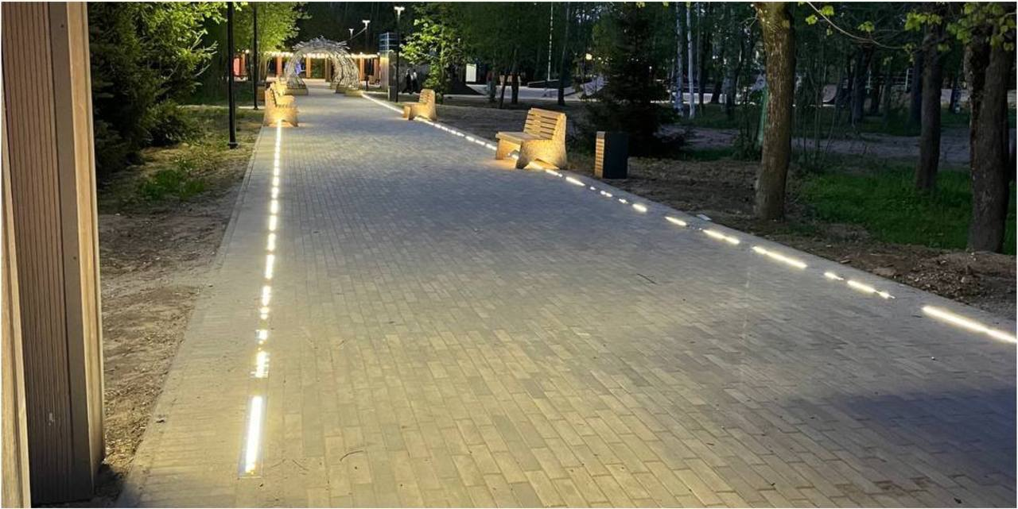
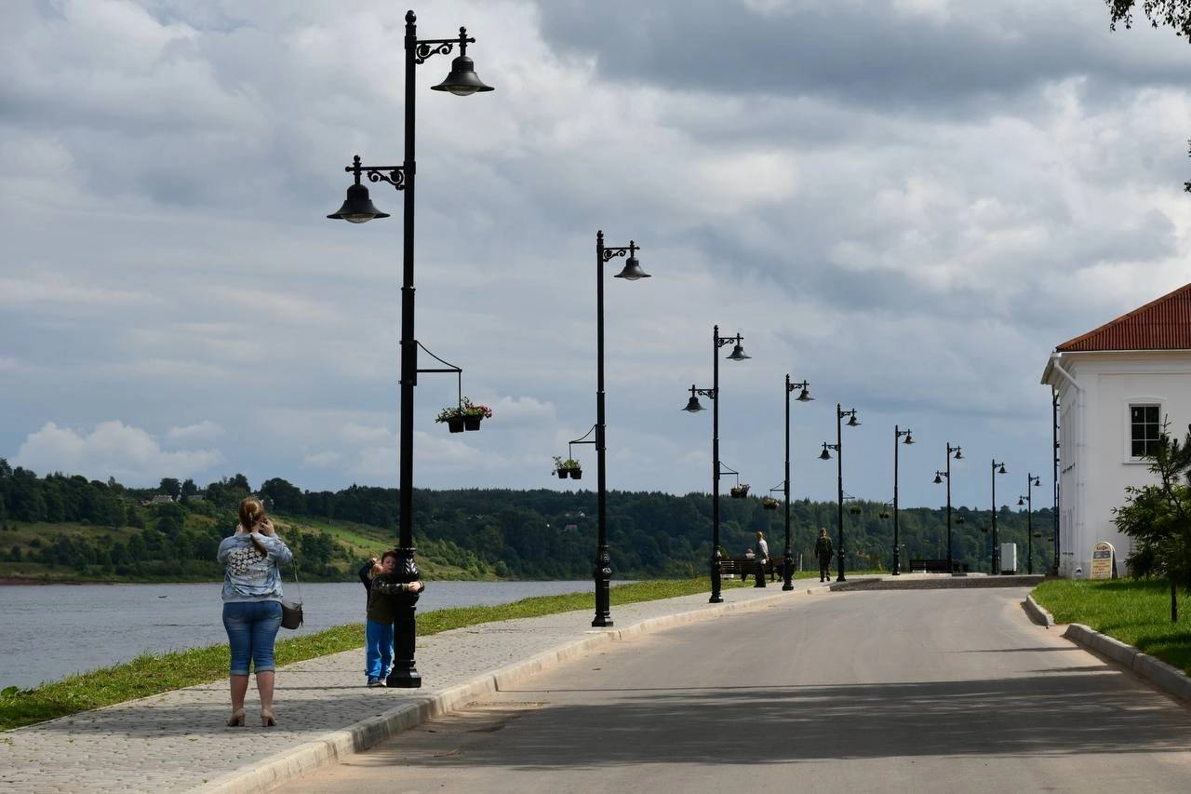
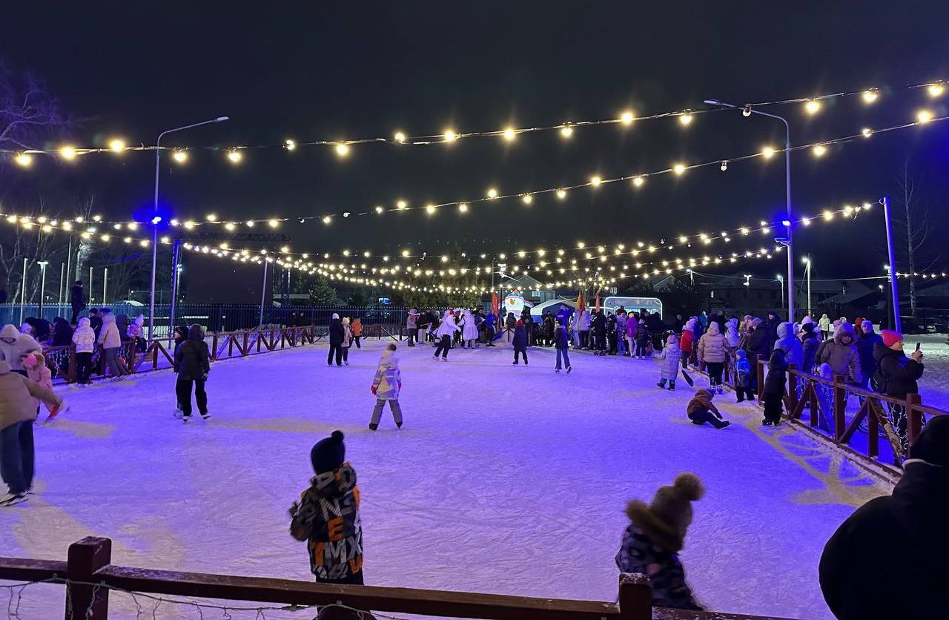
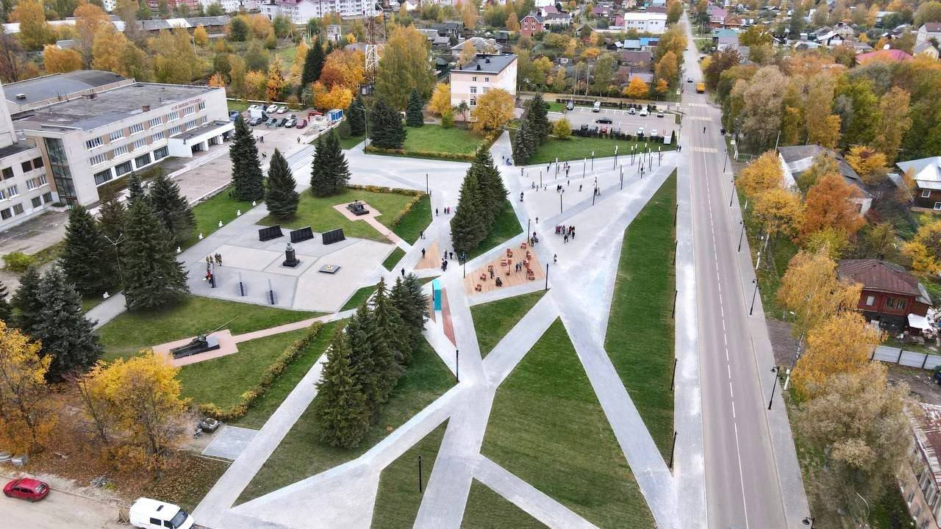
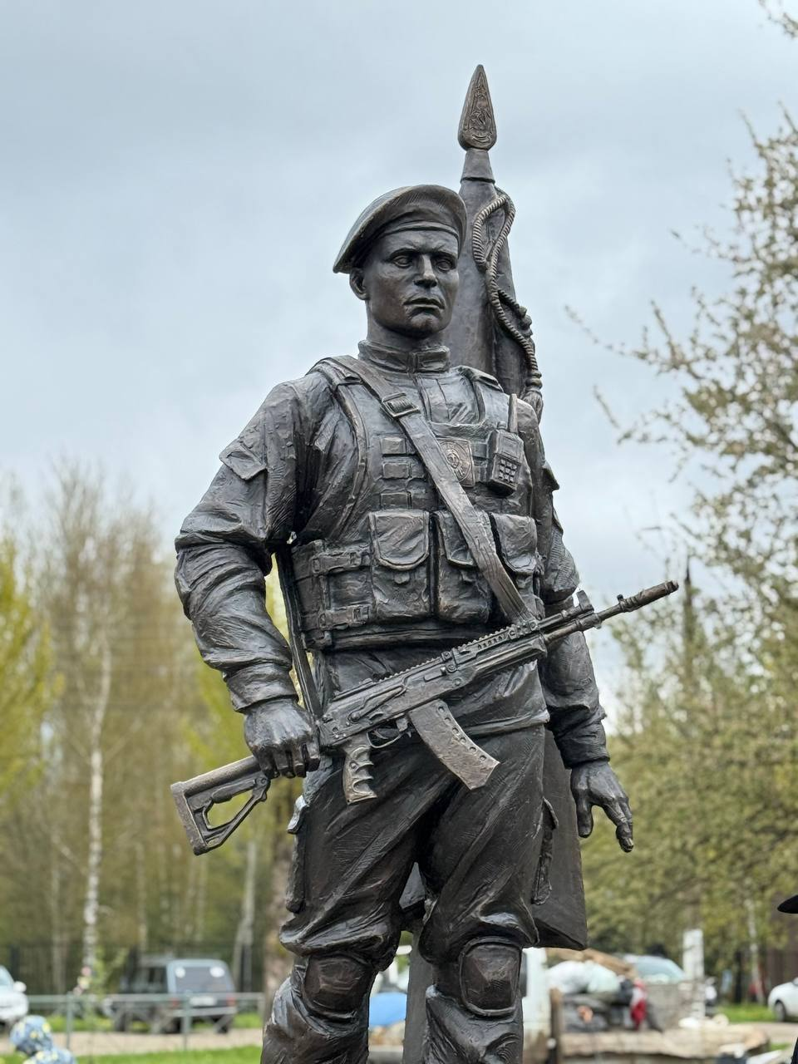

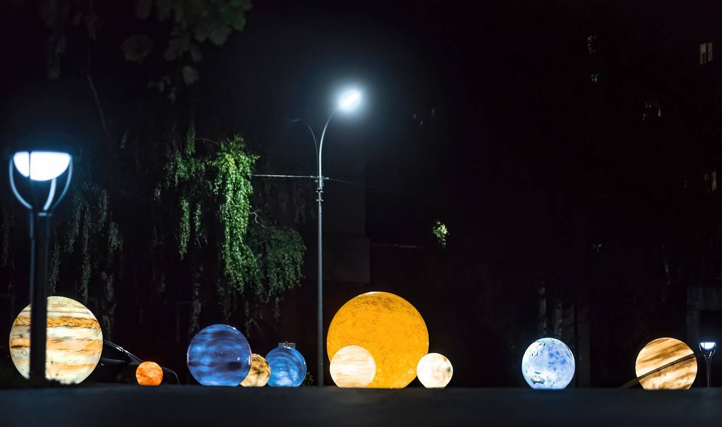
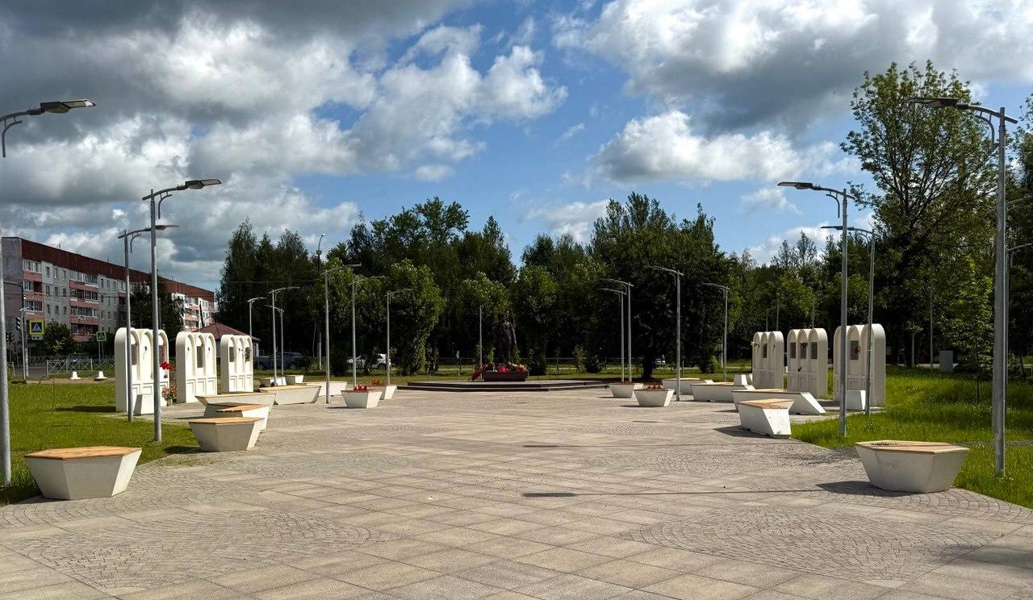
Благоустройство общественных территорий
Центральный парк с зимним катком
Волжская набережная
(живописные виды)
Юбилейная площадь
(место проведения главных городских мероприятий)
Арт-объект «Парад планет»
(в честь первой женщины-космонавта Валентины Терешковой)
Сквер памяти солдатам
9

Slide 10
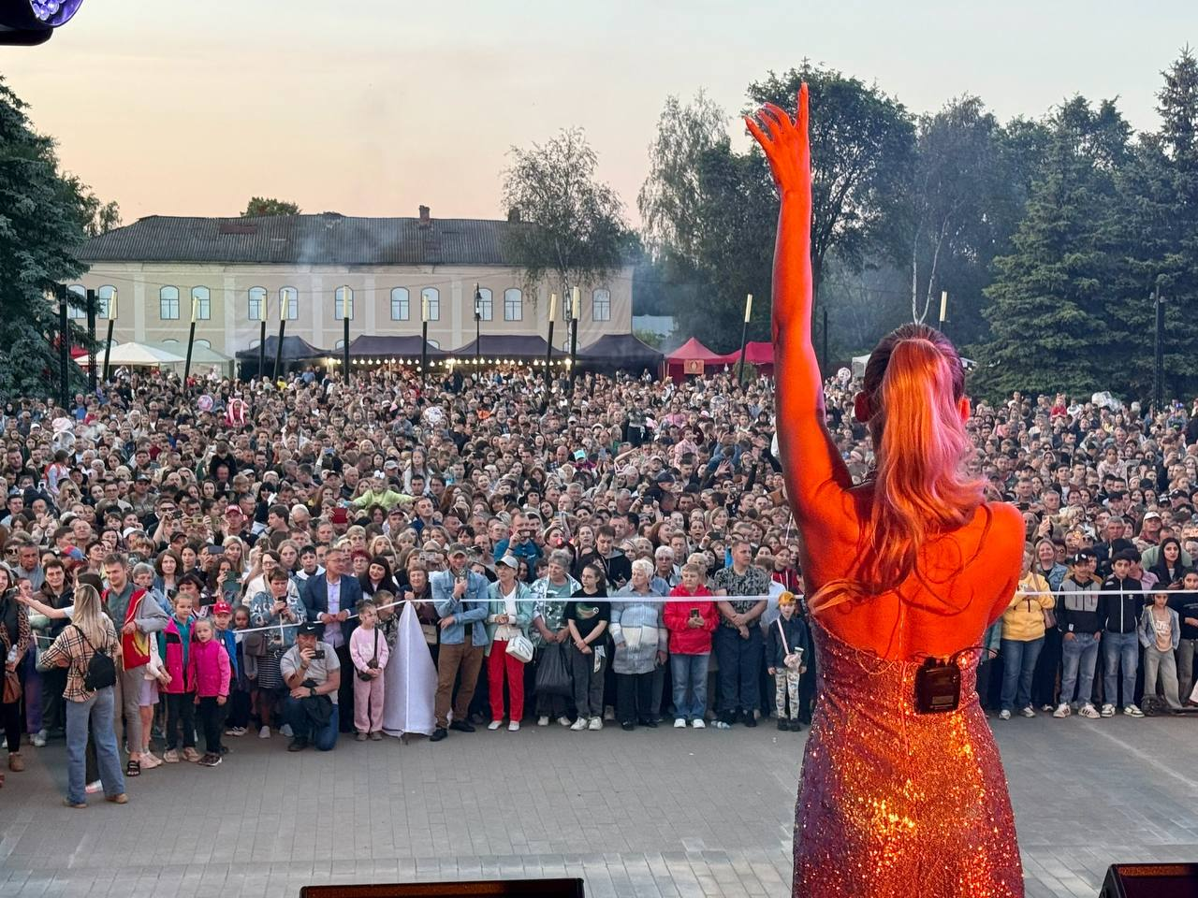
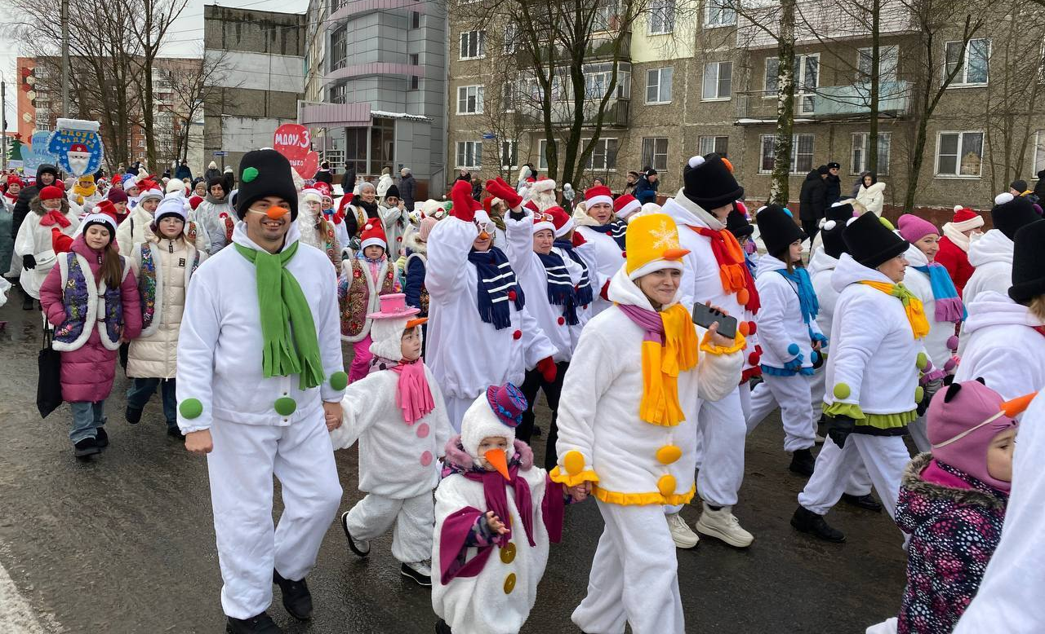
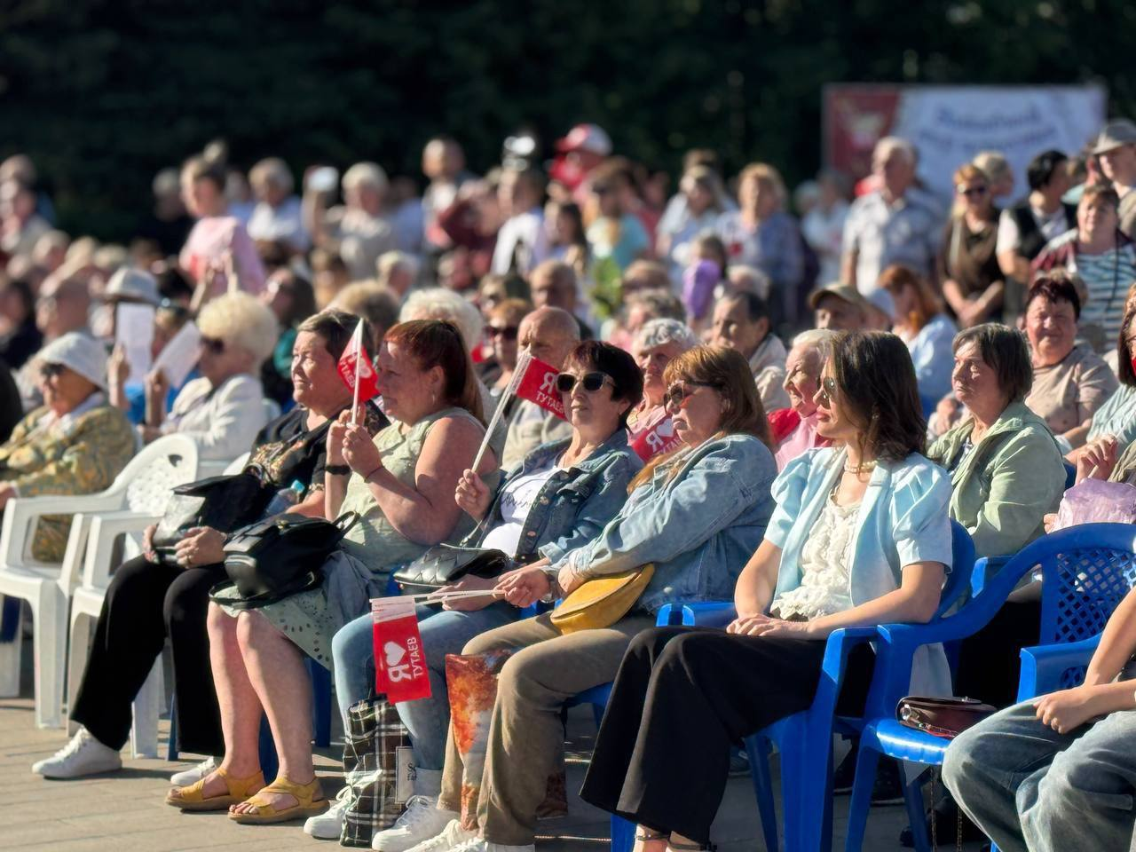
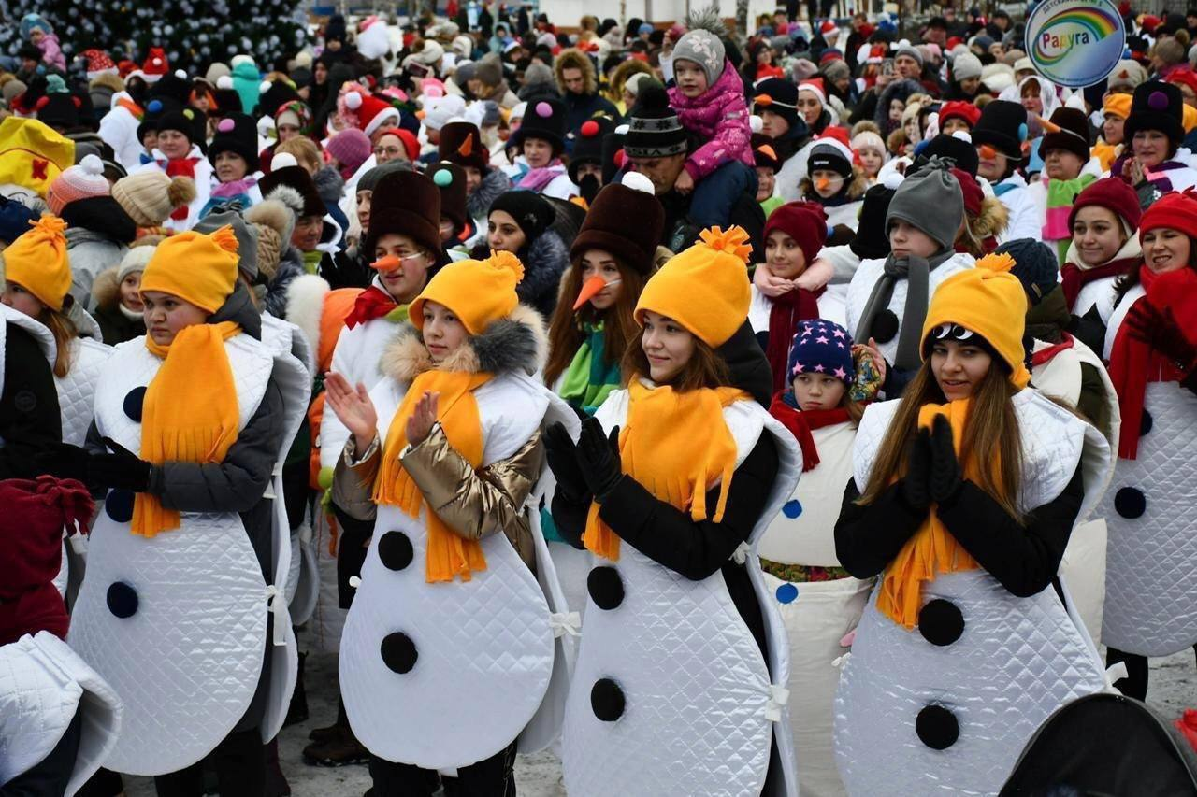
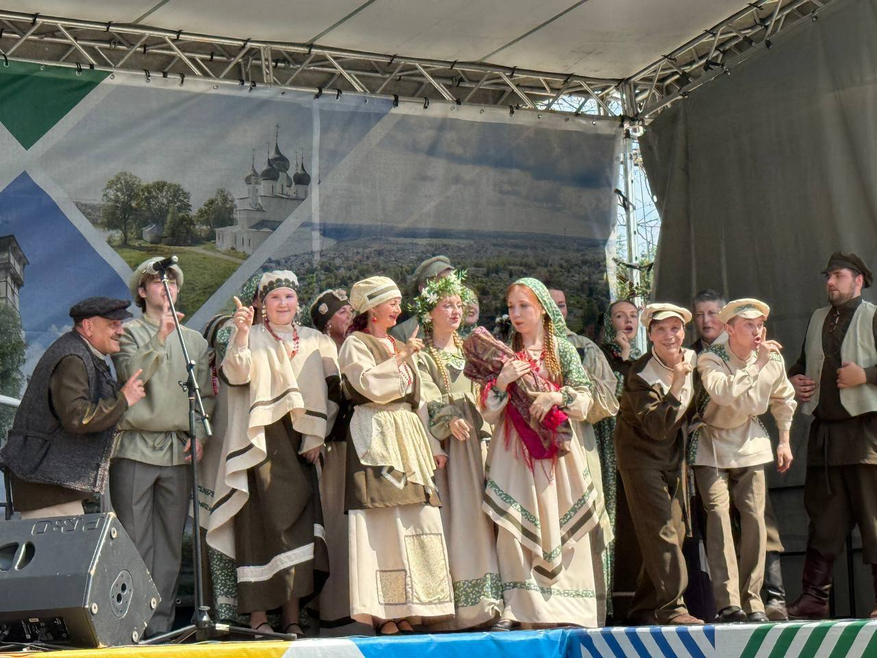
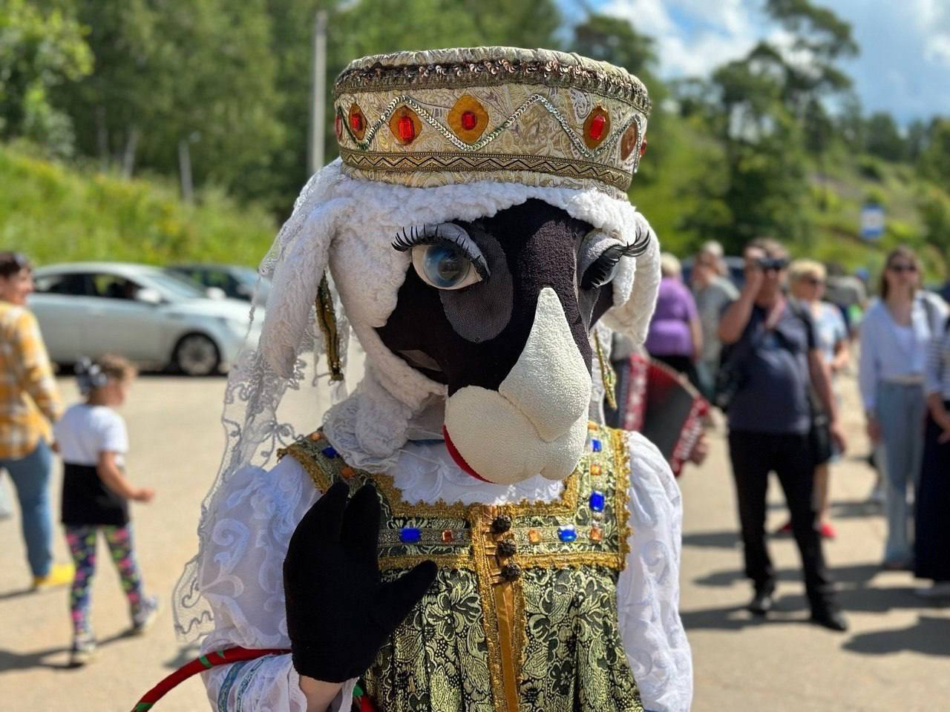
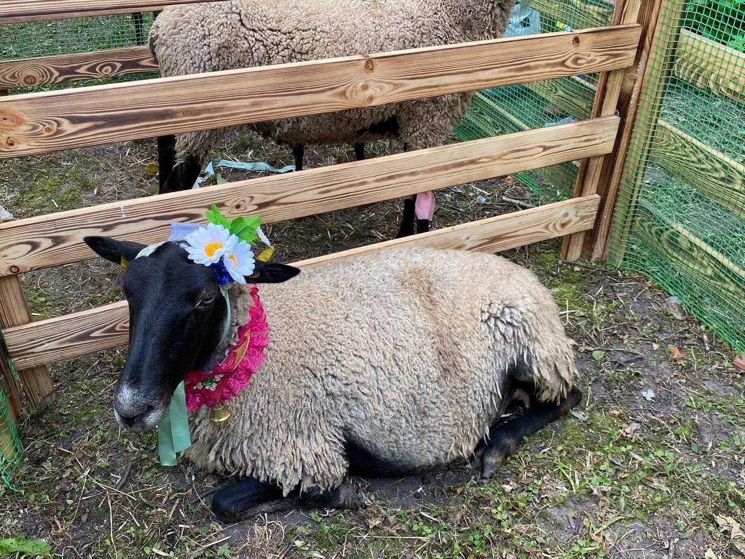
Городские фестивали
Шествие снеговиков
День города Тутаева
«Романовская овечка» (продвижение бренда романовской овцы)
«Перед Спасом»
(продвижение традиции колокольного звона и искусства звонарей)
10

Slide 11
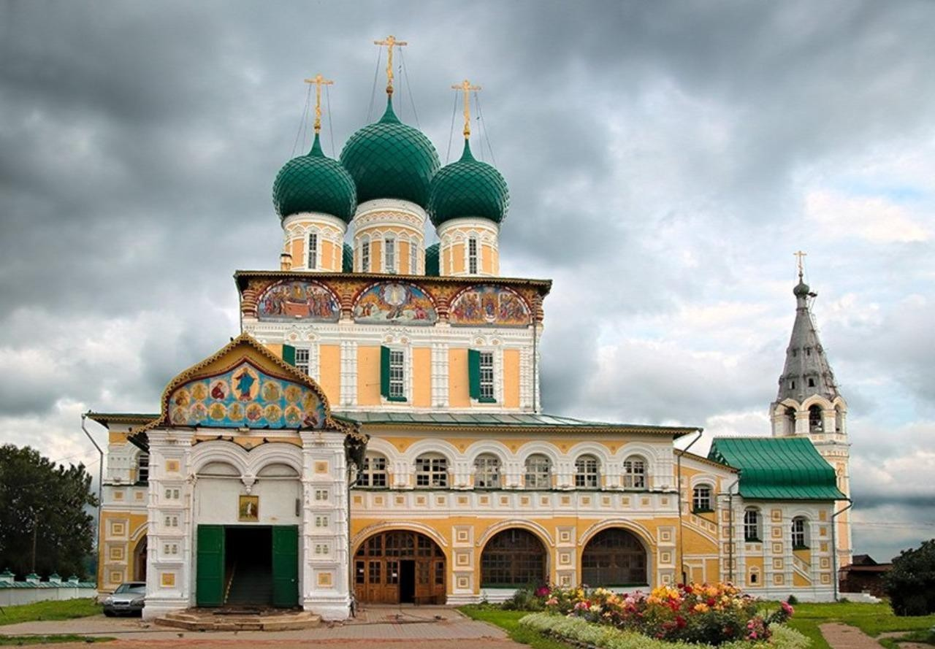
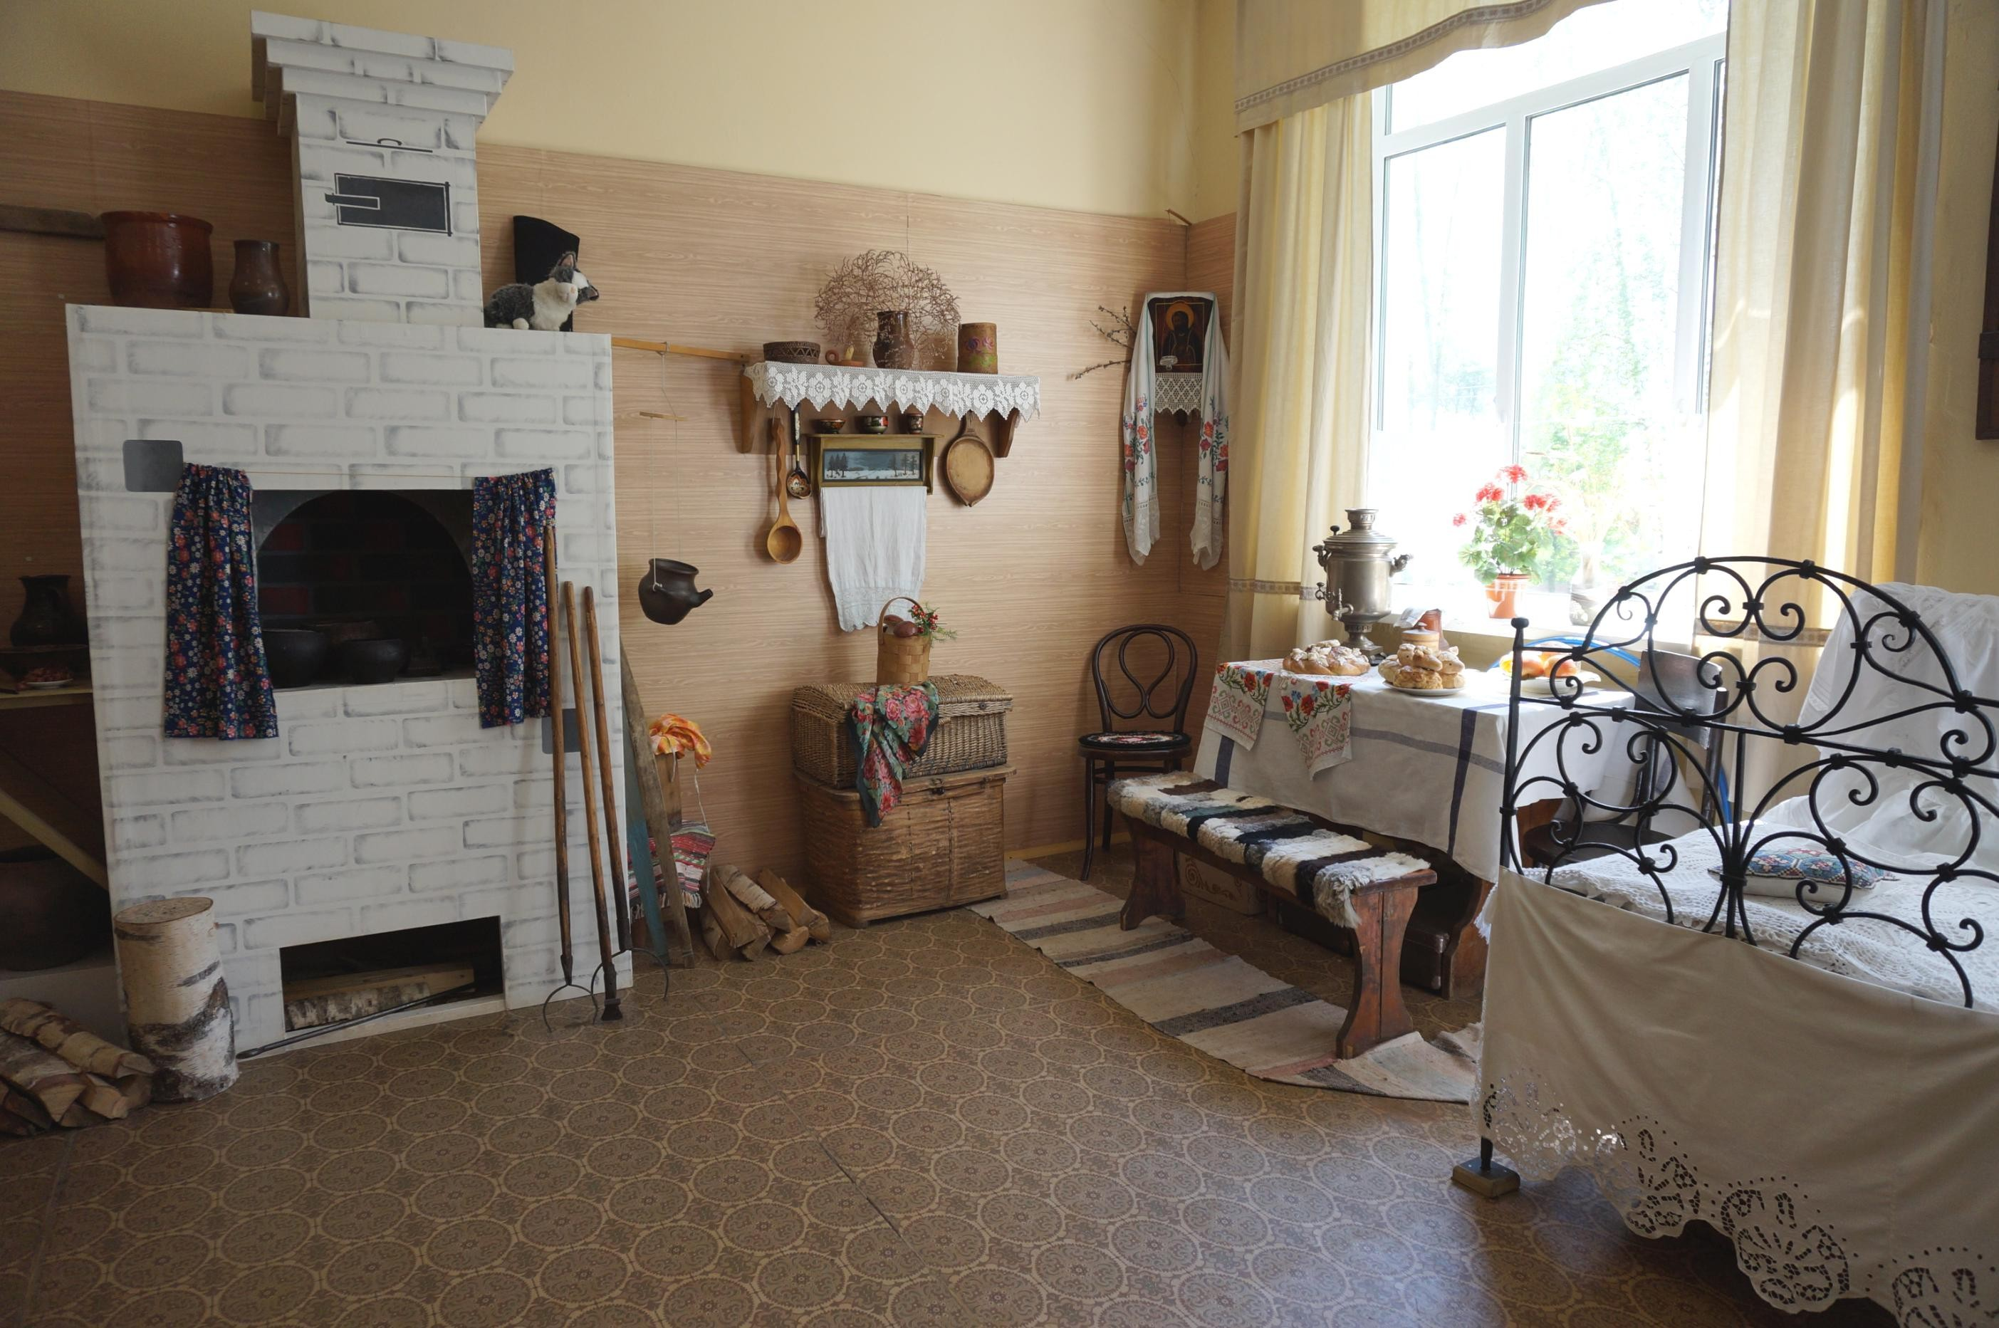
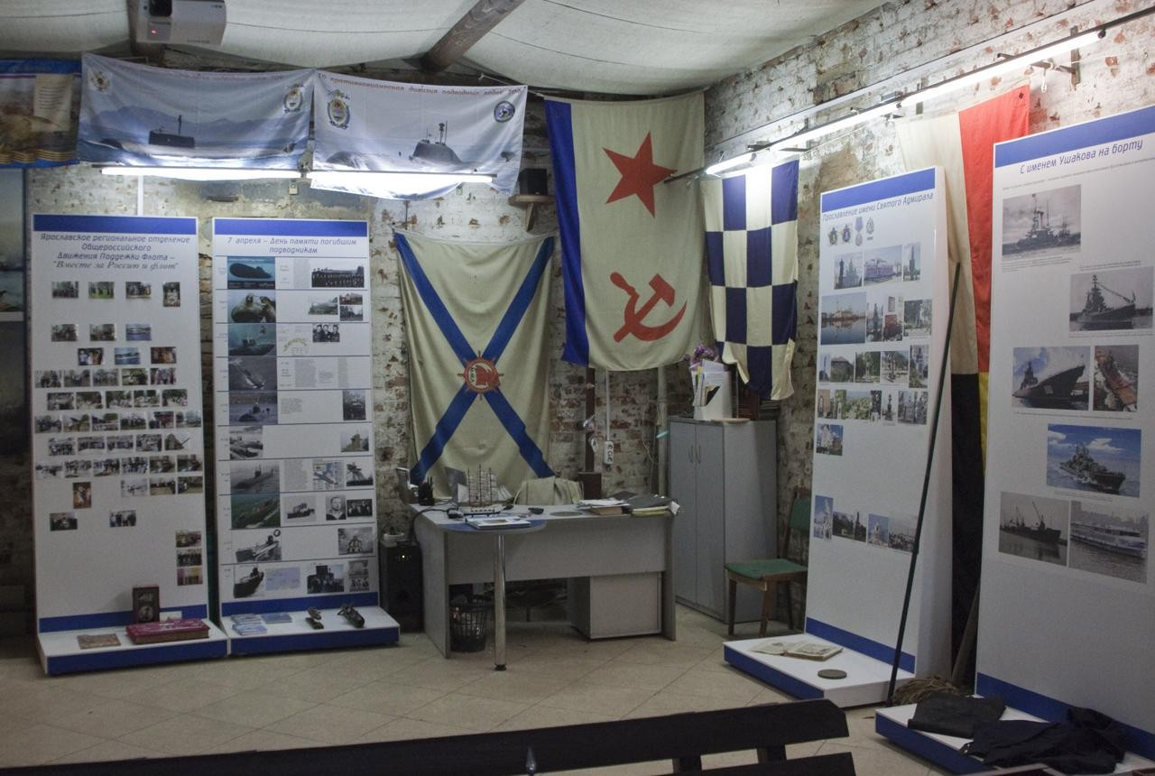
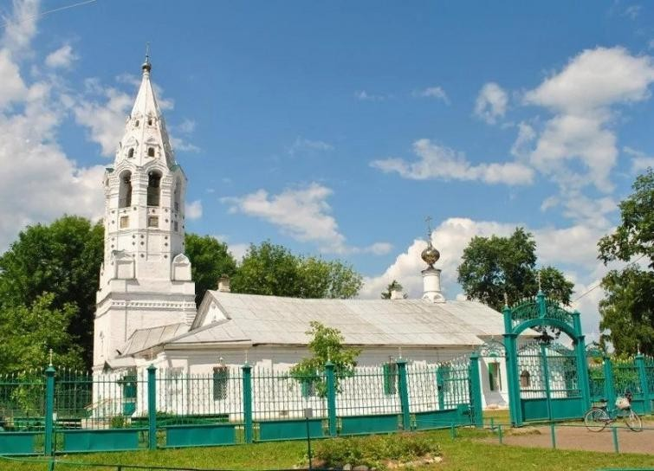
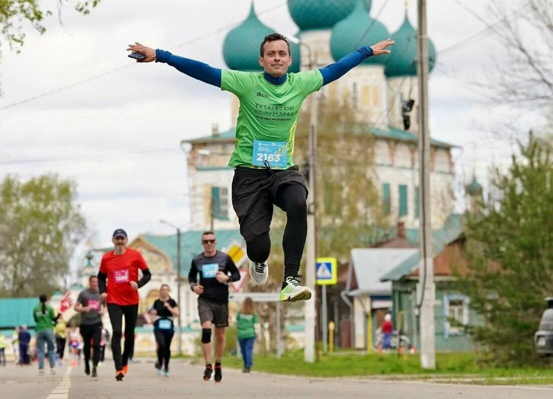
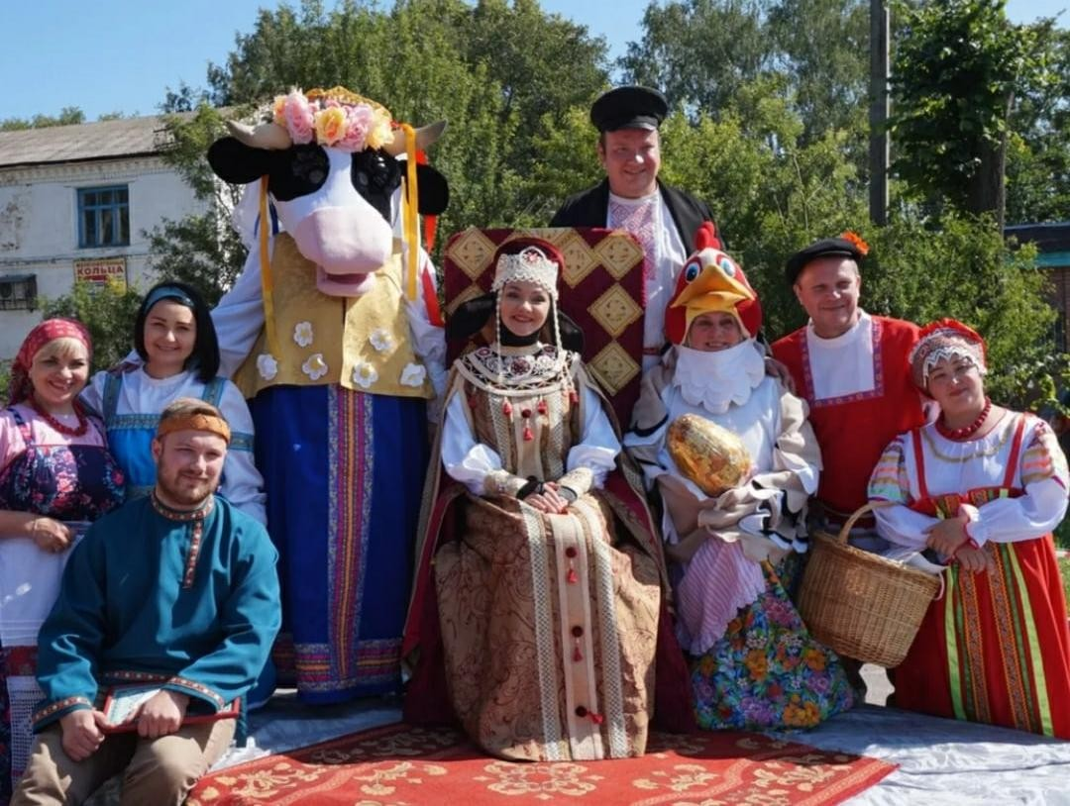
Популярные места для посещения
Воскресенский собор
Музей «Борисоглебская сторона»
Музей Адмирала Федора Ушакова и Русского флота
Покровская церковь
Тутаевский полумарафон «Май. Мир. Молодость»
Фестиваль «Романовская овца – золотое руно России»
11

Slide 12
Меры поддержки

Slide 13






Меры поддержки
На территории действует льготный режим – территория ТОР «Тутаев»
НАЛОГ НА ПРИБЫЛЬ
НАЛОГ НА ИМУЩЕСТВО
НАЛОГ НА ДОБЫЧУ ПОЛЕЗНЫХ ИСКОПАЕМЫХ
(коэффициент, характеризующий территорию добычи полезного ископаемого)
НАЛОГ НА ИМУЩЕСТВО
0% | первые 5 лет
18% | последующие 5 лет
0% | первые 5 лет
1,1% | последующие 5 лет
0% | первые 3 года
От 0 | В течение 24 месяцев
До 1 | После 120 месяца
20 резидентов по состоянию на 01.07.2025
Приоритетные инвестиционные проекты и проекты по созданию и развитию индустриальных парков
ИНВЕСТИЦИОННЫЙ НАЛОГОВЫЙ ВЫЧЕТ ПО НАЛОГУ НА ПРИБЫЛЬ
НАЛОГ НА ИМУЩЕСТВО
(уменьшение платежа)
ТРАНСПОРТНЫЙ НАЛОГ
90% | суммы расходов = первоначальная стоимость основного средства/величина её изменения
на 100% | для новых объектов
до 73% | для модернизированных объектов
0% | для ТС под проект
13

Slide 14





Приоритетные направления инвестирования
Левый берег
Правый берег
Пищевая и легкая промышленность
Туризм
Туризм
р. Волга
Индустрия гостеприимства
Индустрия гостеприимства
Развитие индустриального парка «Тутаев»
14

Slide 15
Земельные участки и площадки

Slide 16
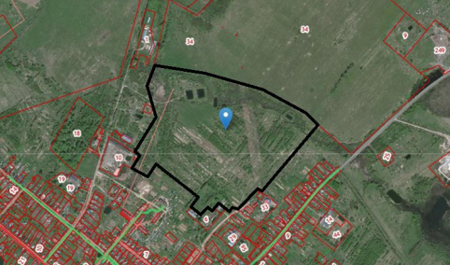
Инвестиционные площадки
Промышленное назначение
Площадка №1
Собственность: неразграниченная
Кадастровый номер: отсутствует (неразграниченная)
Адрес: г. Тутаев (левобережная часть) около ул. Панина
Площадь: 33,95 га
Категория: земли населенных пунктов
Вид разрешенного использования: для размещения промышленного производства
Основные преимущества площадки
Расположена в границах ТОР Тутаев;
47 км – до г. Ярославль;
48 км – до Ярославского речного порта;
Водоснабжение – нет, водоотведение – нет, газоснабжение – есть, электроснабжение – нет (требуется строительство электрообъектов по проекту), теплоснабжение – нет, ливневая канализация – нет, наличие подъездных путей - да.
Справочно:
На 1 июня 2025 года численность населения города Тутаев составляет 39 009 человек. В левобережной части города Тутаева имеется комфортная инфраструктура: дороги, транспортные сети, магазины, школы, спортивные площадки и другие сервисы.
16

Slide 17
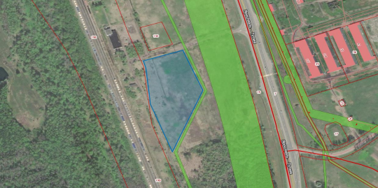
Инвестиционные площадки
Промышленное назначение
Площадка №2
Собственность: не разграниченная
Кадастровый квартал: 76:15:021201
Адрес: Тутаевский муниципальный округ, Константиновское СП, у п. Фоминское (вдоль а/м Ярославль – Рыбинск)
Площадь: 1,8 га
Категория: земли промышленности
Вид разрешенного использования: для размещения промышленного производства
Основные преимущества площадки
0,1 км – до ж/д станции Тутаево;
32 км – до ж/д станции Ярославль-Главный;
20 км – до г. Ярославль;
Водоотведения – нет, газоснабжения – нет, электроснабжения – нет, теплоснабжения – нет..
Справочно:
На 1 июня 2025 года численность населения поселка Фоминское составляет 1 858 человек. В Константиновском сельском поселении имеется комфортная инфраструктура: дороги, транспортные сети, магазины, школы, спортивные площадки, медицинское обслуживание и другие сервисы.
17

Slide 18
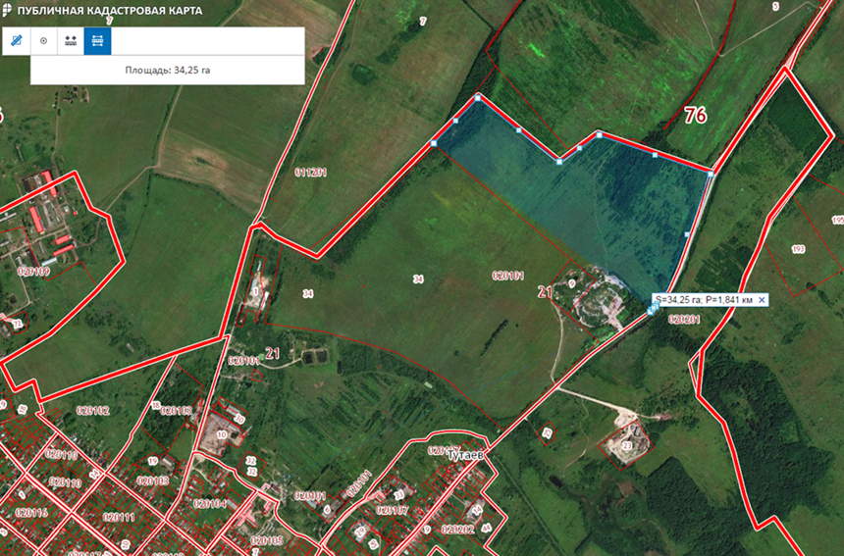
Инвестиционные площадки
Агропромышленное и сельское назначение
Площадка №3
Собственность: не разграниченная
Кадастровый квартал: 76:21:020201
Адрес: г. Тутаев (левобережная часть), ул. Панина
Площадь: 34 га
Категория: земли населенных пунктов
Вид разрешенного использования: для размещения агропромышленного производства
Основные преимущества площадки
Расположена в границах ТОР Тутаев;
49 км – до ж/д станции Ярославль-Главный;
48 км – до г. Ярославль;
Имеется возможность подключения водоснабжения и газоснабжения.
Справочно:
На 1 июня 2025 года численность населения города Тутаев составляет 39 009 человек. В левобережной части города Тутаева имеется комфортная инфраструктура: дороги, транспортные сети, магазины, школы, спортивные площадки и другие сервисы.
18

Slide 19
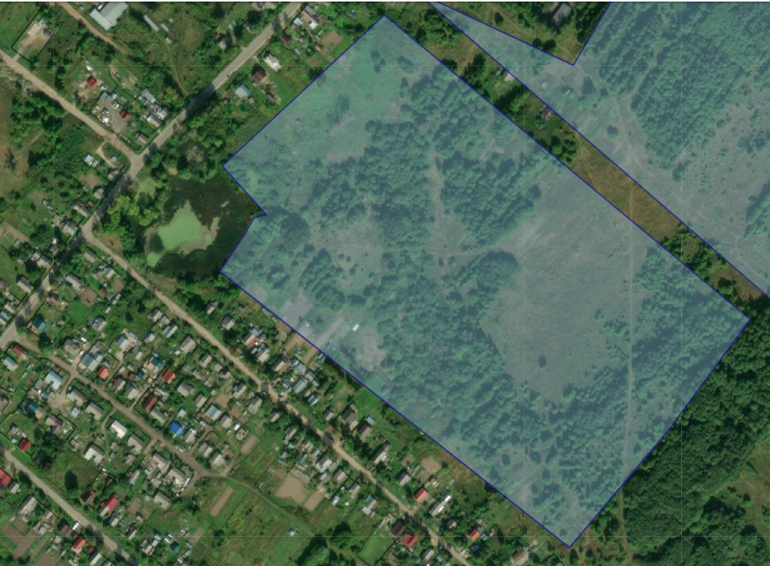
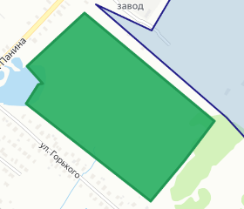
Инвестиционные площадки
Жилищное назначение
Площадка №4
Собственность: не разграниченная Кадастровый номер: отсутствует Адрес: г. Тутаев (левобережная часть), ул. Горького Площадь: 13,01 га Категория: земли населенных пунктов Вид разрешенного использования: для индивидуального жилищного строительства, комплексное развитие территории
Основные преимущества площадки
Расположена в границах ТОР Тутаев;
46 км – до ж/д станции Ярославль-Главный;
43 км – до г. Ярославль;
Имеется возможность подключения газоснабжения.
Электроснабжение: точка присоединения к электрическим сетям проектируемой ТП-10/0,4 кВт – ближайшая опора ВЛ-10 кВт, проходящей на территории земельного участка.
Водоснабжение: удаленность от точки подключения 1500 метров (ул. Гражданская)
Справочно:
На 1 июня 2025 года численность населения города Тутаев составляет 39 009 человек. В левобережной части города Тутаева имеется комфортная инфраструктура: дороги, транспортные сети, магазины, школы, спортивные площадки и другие сервисы.
22

Slide 20
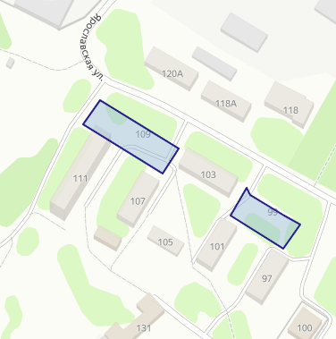
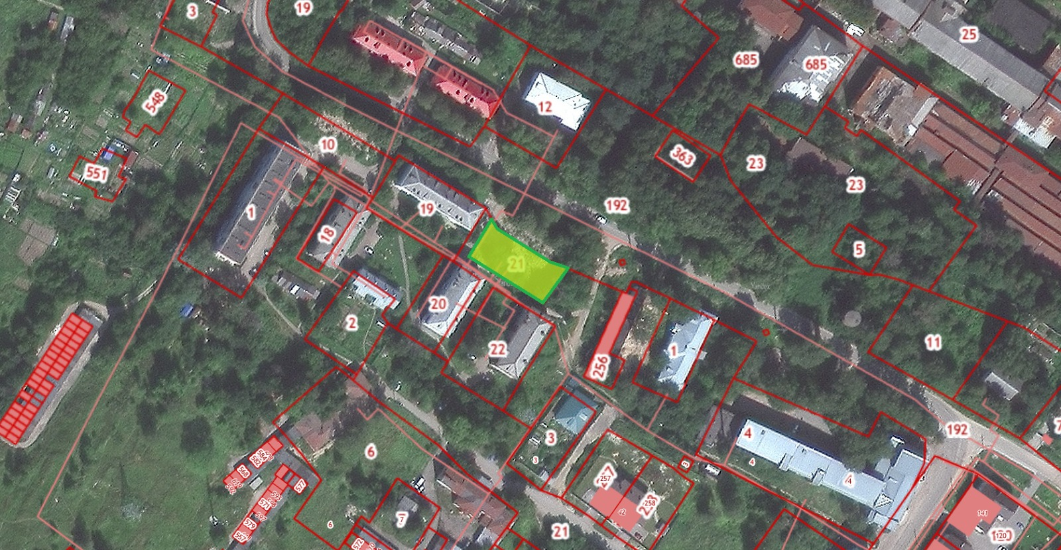
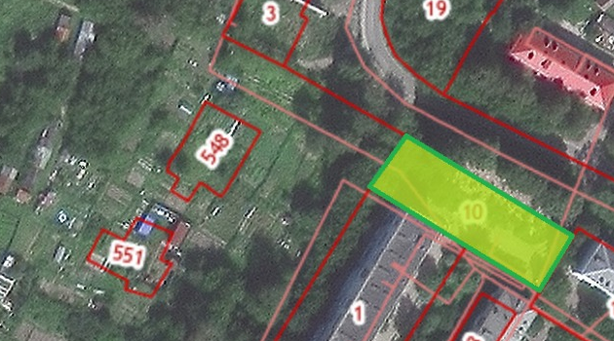
Инвестиционные площадки Жилищное назначение
Площадка №5
Собственность: муниципальная Кадастровый номер: 1 - 76:21:010112:10; 2 – 76:21:010112:21 Адрес: г. Тутаев (правобережная часть), ул. Ярославская, д. 109 и д. 99 Площадь: 1 – 0,14 га
2 – 0,09 га Категория: земли населенных пунктов Вид разрешенного использования: для многоквартирного жилищного строительства
Основные преимущества площадки
Расположена в границах ТОР Тутаев;
38 км – до ж/д станции Ярославль-Главный;
38 км – до г. Ярославль;
Имеется возможность подключения водоснабжения, электроснабжение и газоснабжения.
1
2
Справочно:
На 1 июня 2025 года численность населения города Тутаев составляет 39 009 человек. В правобережной части города Тутаева имеется комфортная инфраструктура: дороги, транспортные сети, магазины, школы, спортивные площадки, медицинские учреждения, парки отдыха, развлекательные площадки и другие сервисы.
23

Slide 21
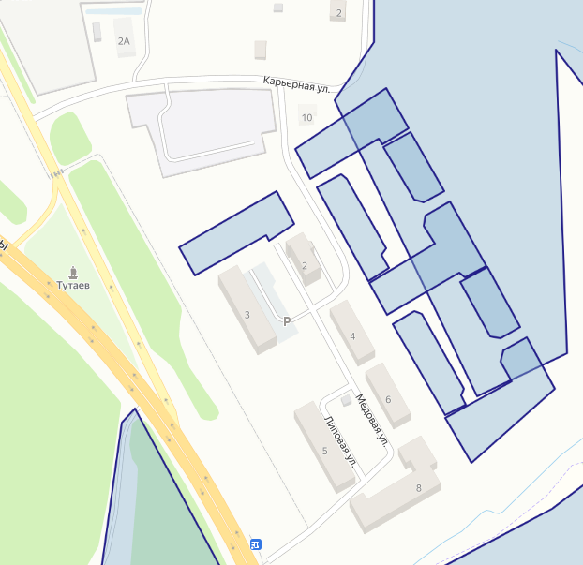
Инвестиционные площадки
Жилищное назначение
Площадка №6
Собственность: не разграниченная Кадастровый номер:
1 – 76:21:010149:277; 2 – 76:21:010149:266; 3 – 76:21:010149:268;
4 – 76:21:010149:269; 5 – 76:21:010149:270; 6 – 76:21:010149:272;
7 – 76:21:010149:273; 8 – 76:21:010149:274
Адрес: г. Тутаев (правобережная часть), ул. Волжская набережная, у КНС-2 Площадь:
Категория: земли населенных пунктов Вид разрешенного использования: для многоквартирного жилищного строительства Основные преимущества площадки
Расположена в границах ТОР Тутаев;
35 км – до ж/д станции Ярославль-Главный;
36 км – до г. Ярославль;
Удаленность от дороги областного значения – 100 метров
Имеется возможность подключения водоснабжения, электроснабжение и газоснабжения.
2
3
4
1
5
6
1 – 0,19 га | 2 – 0,1991 га | 3 – 0,1 га | 4 – 0,15 га
5 – 0,25 га | 6 – 0,1 га | 7 – 0,15 га | 8 – 0,26 га
7
8
Справочно:
На 1 июня 2025 года численность населения города Тутаев составляет 39 009 человек. В правобережной части города Тутаева имеется комфортная инфраструктура: дороги, транспортные сети, магазины, школы, спортивные площадки, медицинские учреждения, парки отдыха, развлекательные площадки и другие сервисы.
24

Slide 22
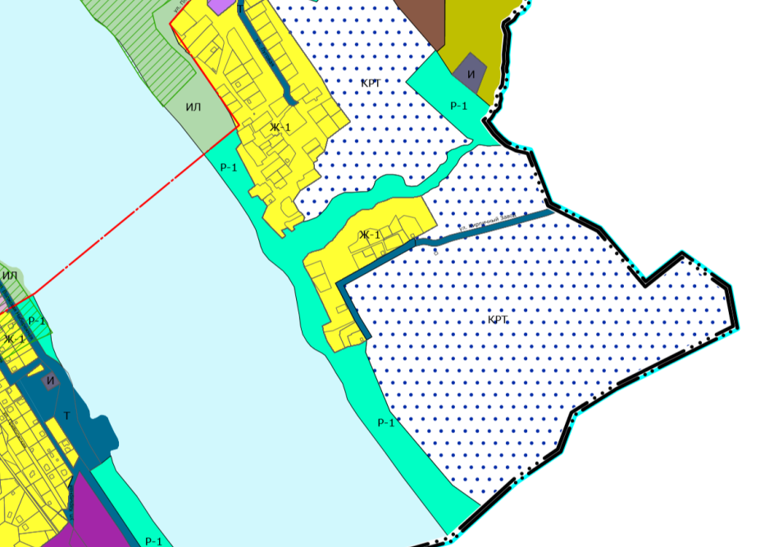
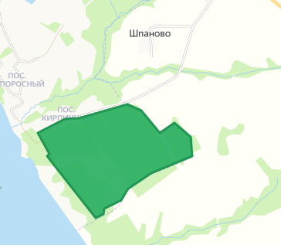
Инвестиционные площадки Жилищное назначение
Площадка №7
Собственность: муниципальная Кадастровый квартал: 76:21:020224 Адрес: г. Тутаев (левобережная часть), п. Кирпичный Площадь: 38 га Категория: земли населенных пунктов Вид разрешенного использования: для индивидуального жилищного строительства, комплексное развитие территории
Основные преимущества площадки
46 км – до ж/д станции Ярославль-Главный;
42 км – до г. Ярославль;
Имеется возможность подключения водоснабжения, электроснабжение и газоснабжения.
Справочно:
На 1 июня 2025 года численность населения города Тутаев составляет 39 009 человек. В левобережной части города Тутаева имеется комфортная инфраструктура: дороги, транспортные сети, магазины, школы, спортивные площадки и другие сервисы. Земельный участок находится в непосредственной близости к реке Волга., открываются виды на правобережную часть города Тутаева.
25

Slide 23
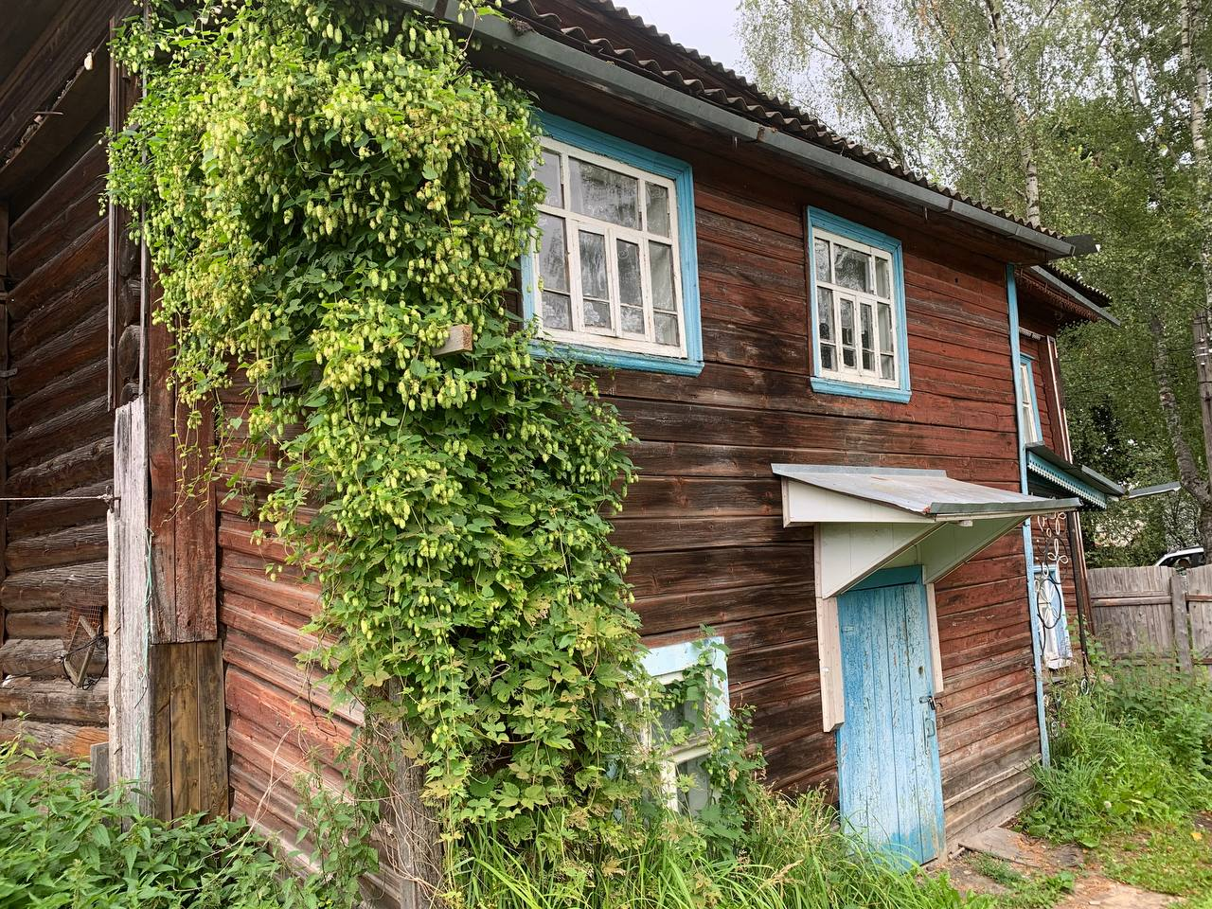
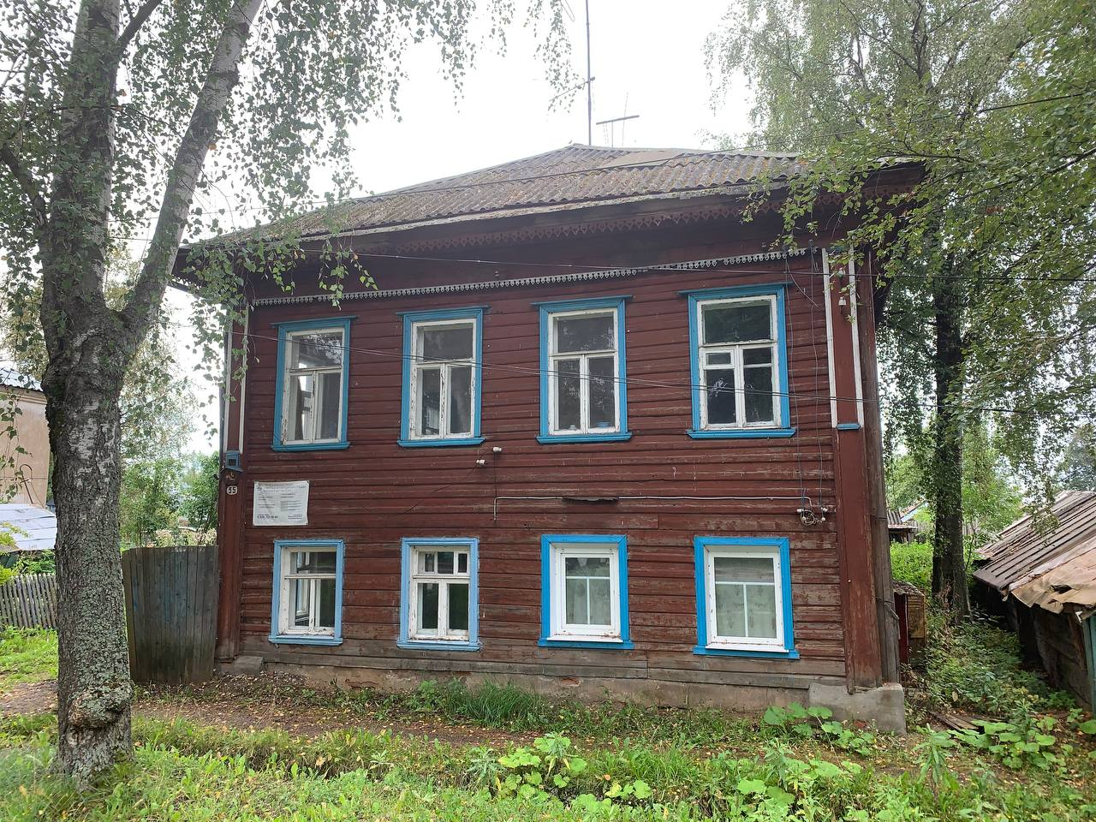
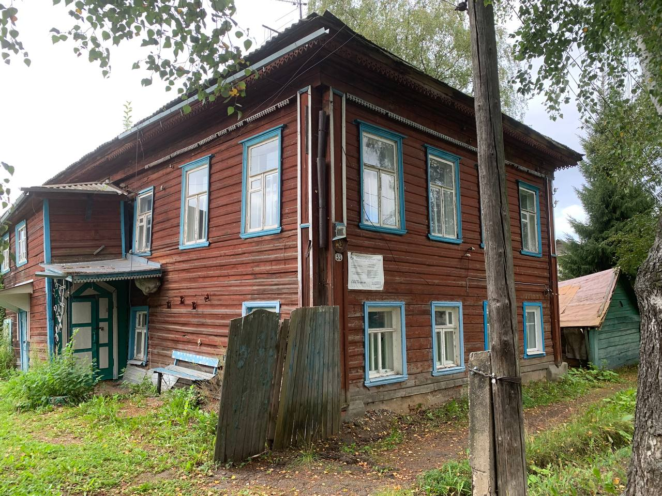
Инвестиционные площадки
Объекты культурного наследия
Площадка №8
Собственность: не разграниченная Кадастровый номер: 76:21:020128:16 Адрес: г. Тутаев (левобережная часть), ул. Ушакова, д. 35 Площадь: 0,11 га Категория: земли населенных пунктов Вид разрешенного использования: историко-культурная деятельность
Основные преимущества площадки
Расположена в границах ТОР Тутаев;
47 км – до ж/д станции Ярославль-Главный;
43 км – до г. Ярославль;
Историческая, туристическая, живописная часть города Тутаев.
Справочно:
Кадастровые работы в отношении земельного участка и здания проведены в июне 2025 года. Объект: нежилое здание с земельным участком включен в план приватизации ГПТ на 2025 год. Находится на стадии проведении оценки. Торги запланированы на третий квартал 2025 года.
На 1 июня 2025 года численность населения города Тутаев составляет 39 009 человек. В левобережной части города Тутаева имеется комфортная инфраструктура: дороги, транспортные сети, магазины, школы, спортивные площадки и другие сервисы.
26

Slide 24
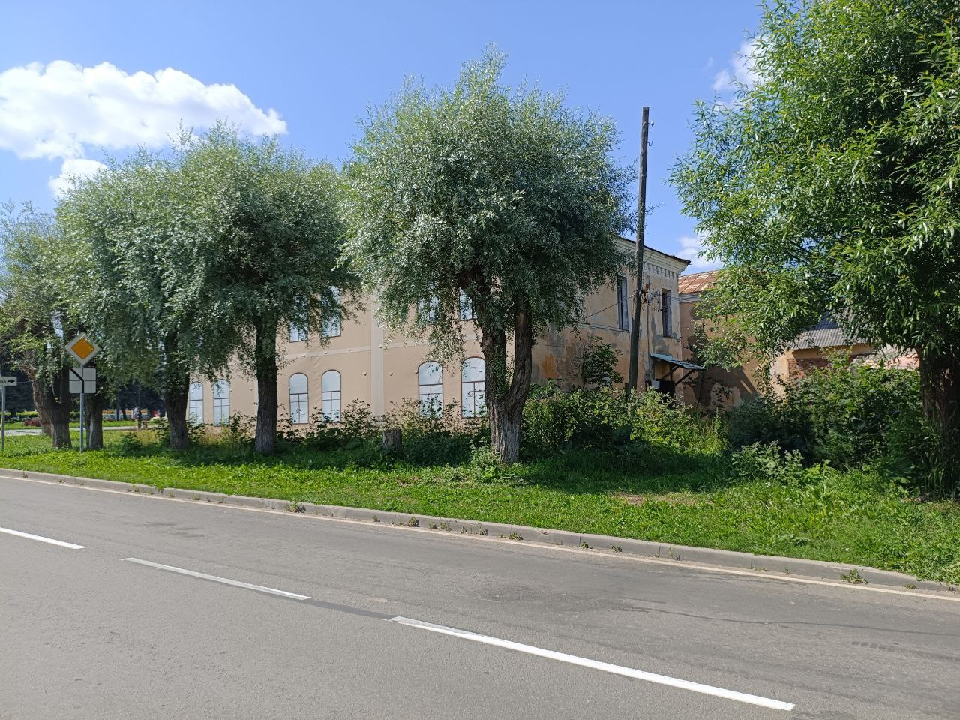
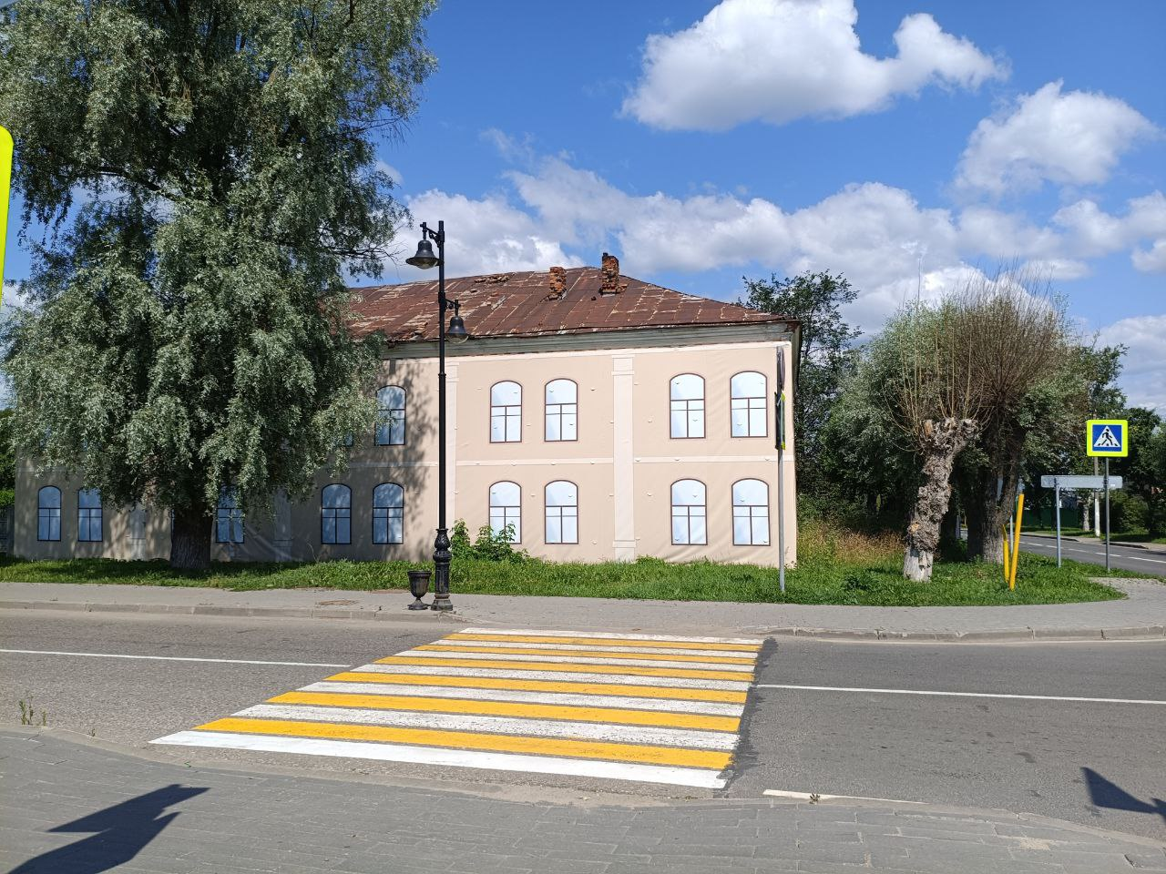
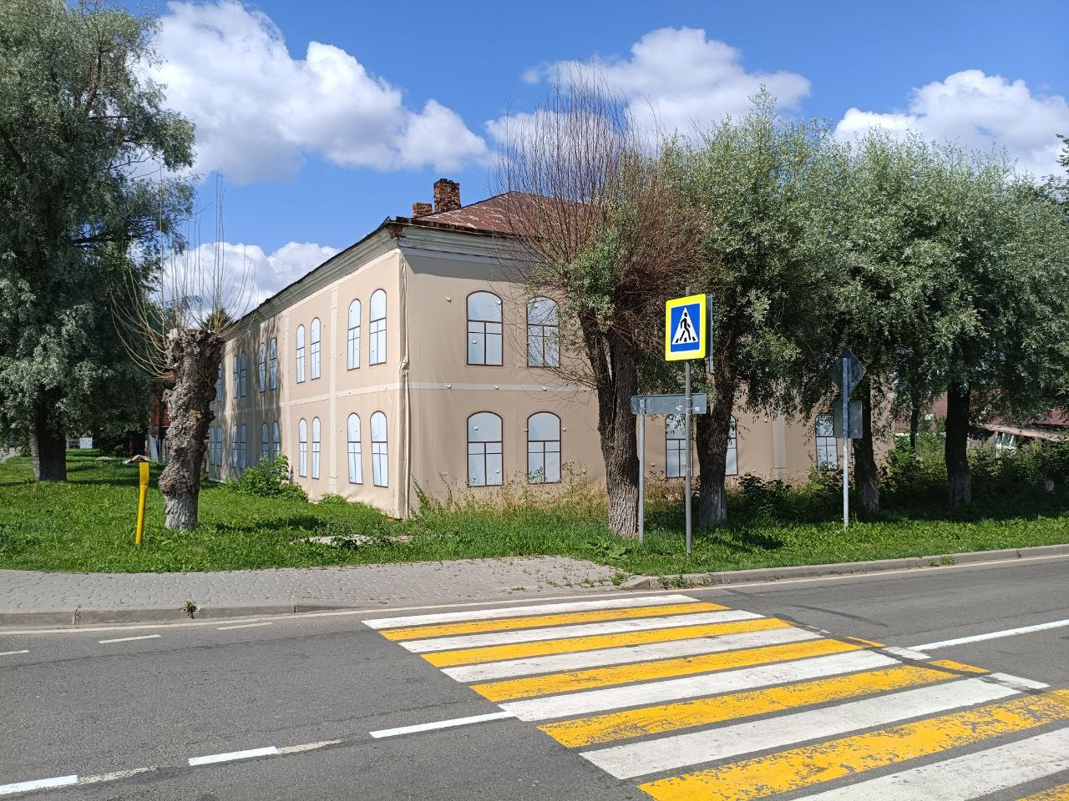
Инвестиционные площадки Объекты культурного наследия
Площадка №9
Собственность: муниципальная Кадастровый номер: 76:21:010132:1 Адрес: г. Тутаев (правобережная часть), ул. Петра Шитова, д. 22 Площадь: 0,1 га Категория: земли населенных пунктов Вид разрешенного использования: историко-культурная деятельность
Основные преимущества площадки
Расположена в границах ТОР Тутаев;
35 км – до ж/д станции Ярославль-Главный;
37 км – до г. Ярославль;
Имеются все инженерные коммуникации;
Здание находится на главной площади города, где проходит большинство культурных, развлекательных мероприятий.
Справочно:
Кадастровые работы в отношении земельного участка и здания проведены в июне 2025 года. Объект: нежилое здание с земельным участком планируется включить в план приватизации ГПТ в июле 2025 года. Находится на стадии подготовки документов для рассмотрения на заседании межведомственной комиссии при МИО ЯО. Торги запланированы на третий квартал 2025 года.
На 1 июня 2025 года численность населения города Тутаев составляет 39 009 человек. В правобережной части города Тутаева имеется комфортная инфраструктура: дороги, транспортные сети, магазины, школы, спортивные площадки, медицинские учреждения, парки отдыха, развлекательные площадки и другие сервисы.
27

Slide 25
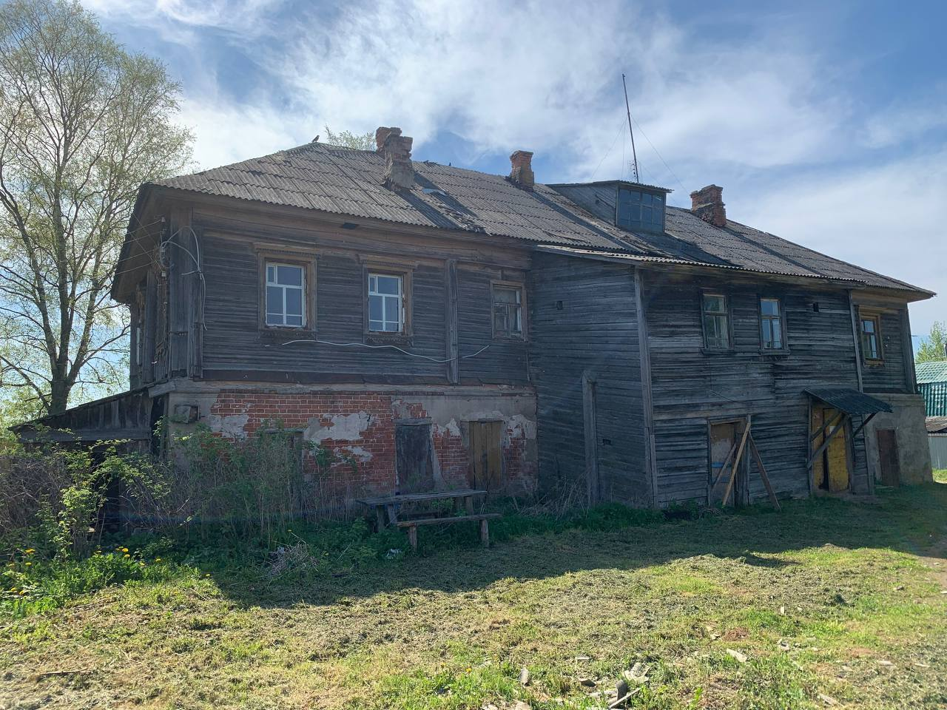
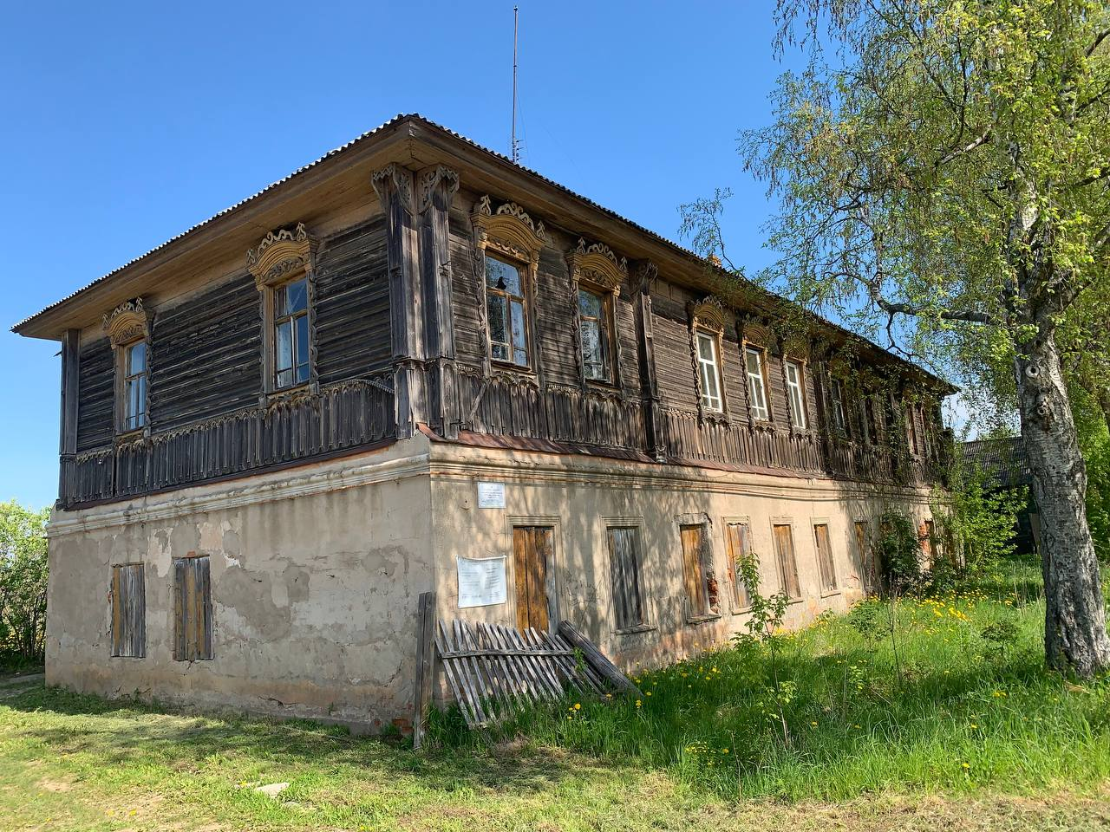
Инвестиционные площадки Объекты культурного наследия
Площадка №10
Собственность: муниципальная Кадастровый номер: 76:21:020214:27 Адрес: г. Тутаев (левобережная часть), ул. Леонтьевская, д. 3 Площадь: 0,2 га Категория: земли населенных пунктов Вид разрешенного использования: историко-культурная деятельность
Основные преимущества площадки
Расположена в границах ТОР Тутаев;
46 км – до ж/д станции Ярославль-Главный;
42 км – до г. Ярославль;
Историческая, туристическая, живописная часть города Тутаев.
Справочно:
Кадастровые работы в отношении земельного участка и здания проведены в июне 2025 года. Объект: нежилое здание с земельным участком планируется включить в план приватизации ГПТ в июле 2025 года. Находится на стадии подготовки документов для рассмотрения на заседании межведомственной комиссии при МИО ЯО. Торги запланированы на третий квартал 2025 года.
На 1 июня 2025 года численность населения города Тутаев составляет 39 009 человек. В левобережной части города Тутаева имеется комфортная инфраструктура: дороги, транспортные сети, магазины, школы, спортивные площадки и другие сервисы.
28

Slide 26
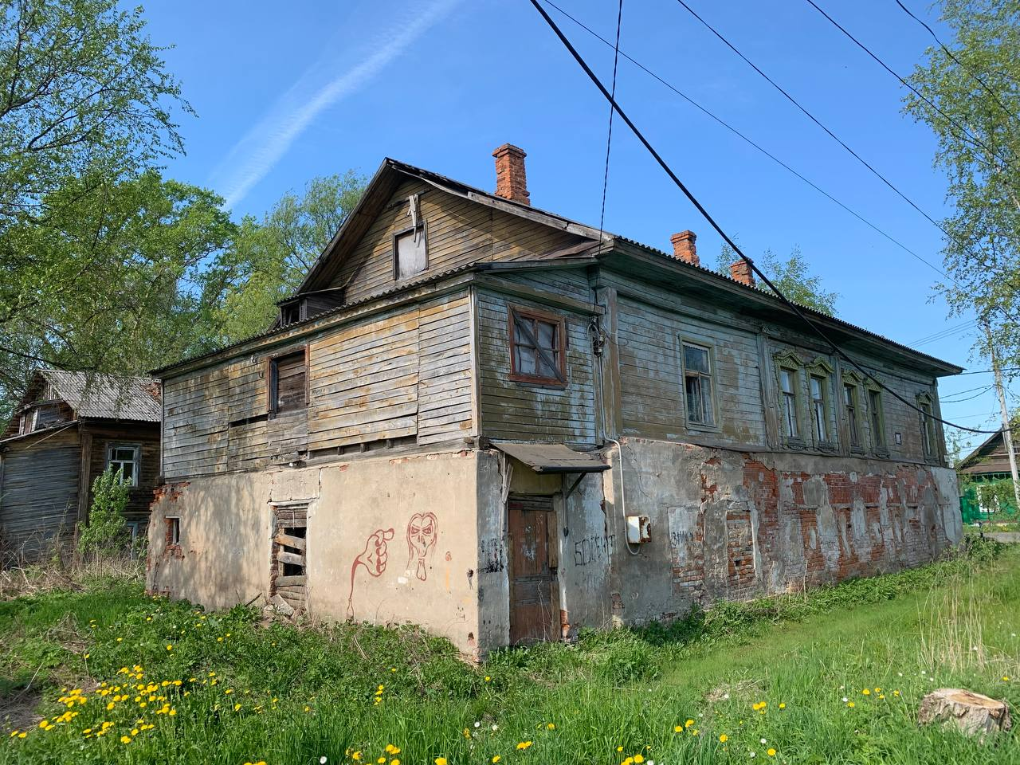
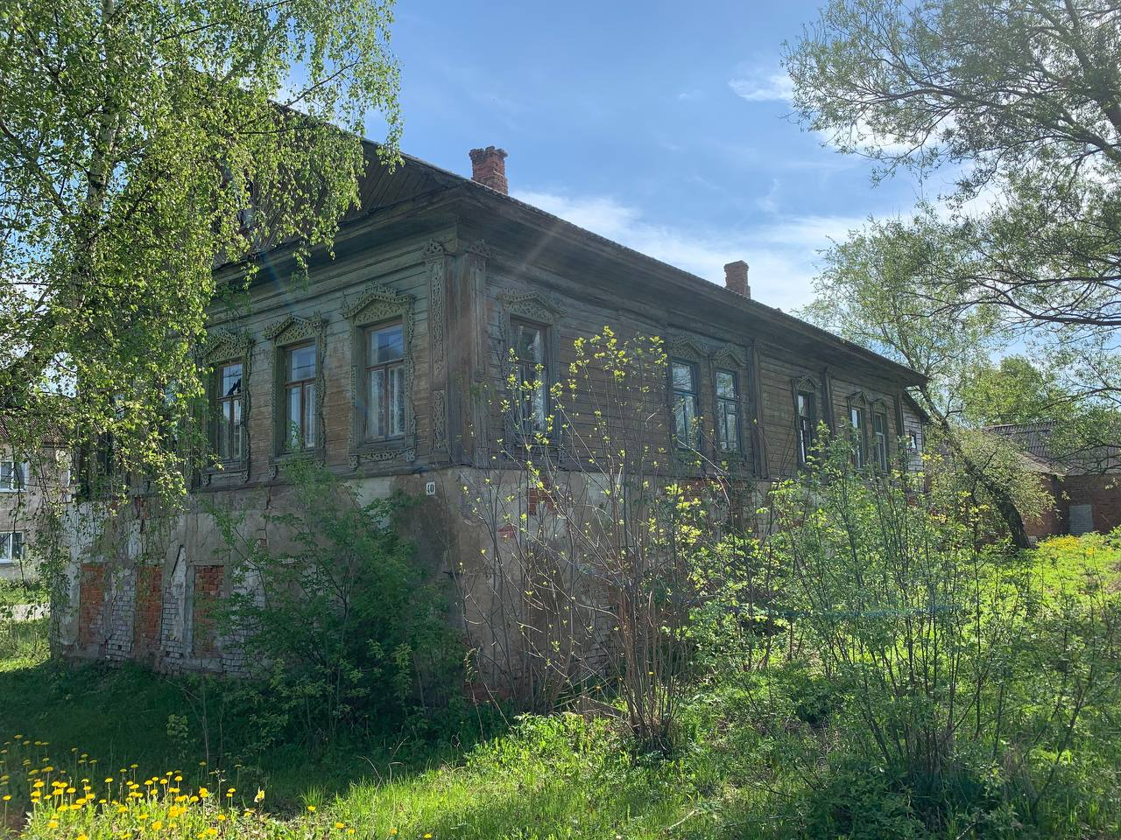
Инвестиционные площадки
Объекты культурного наследия
Площадка №11
Собственность: муниципальная Кадастровый номер: 76:21:020208:5 Адрес: г. Тутаев (левобережная часть), ул. Панина, д. 40/65 Площадь: 0,05 га Категория: земли населенных пунктов Вид разрешенного использования: историко-культурная деятельность
Основные преимущества площадки
Расположена в границах ТОР Тутаев;
46 км – до ж/д станции Ярославль-Главный;
43 км – до г. Ярославль;
Историческая, туристическая, живописная часть города Тутаев.
Справочно:
Кадастровые работы в отношении земельного участка и здания проведены в июне 2025 года. Однако имеются наложения здания и земельного участка. Стадия - направлено заявление в Росреестр на привязку объекта к земельному участку. При положительном исходе объект планируется в включить прогнозный план в третьем квартале 2025 года, торги запланированы на четвертый квартал 2025 года.
На 1 июня 2025 года численность населения города Тутаев составляет 39 009 человек. В левобережной части города Тутаева имеется комфортная инфраструктура: дороги, транспортные сети, магазины, школы, спортивные площадки и другие сервисы.
29

Slide 27
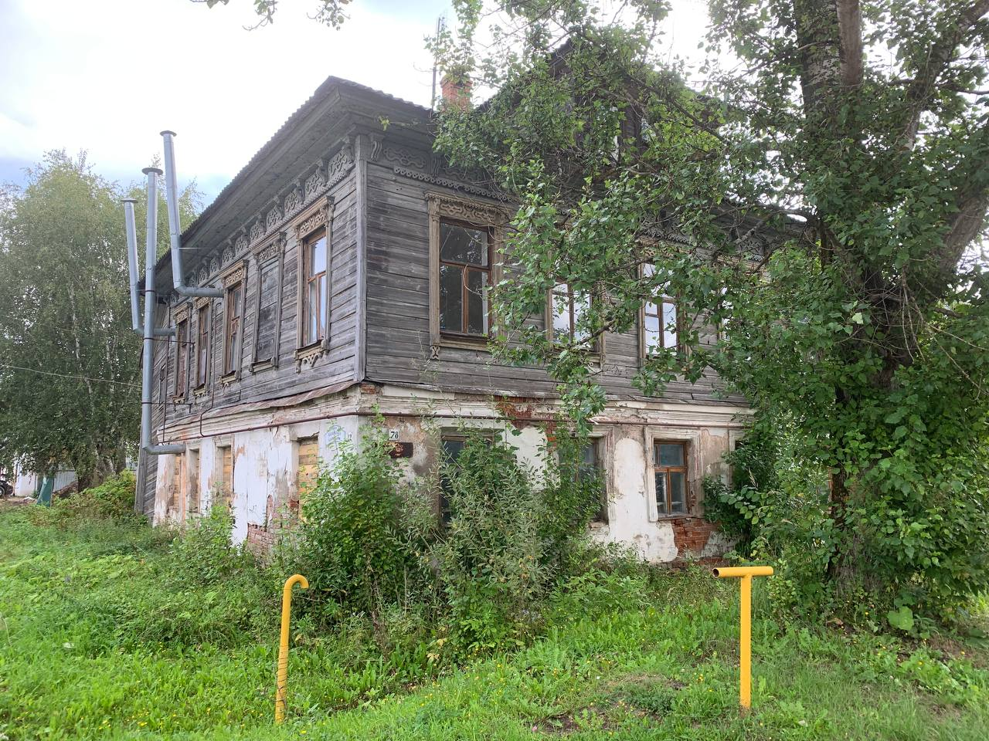
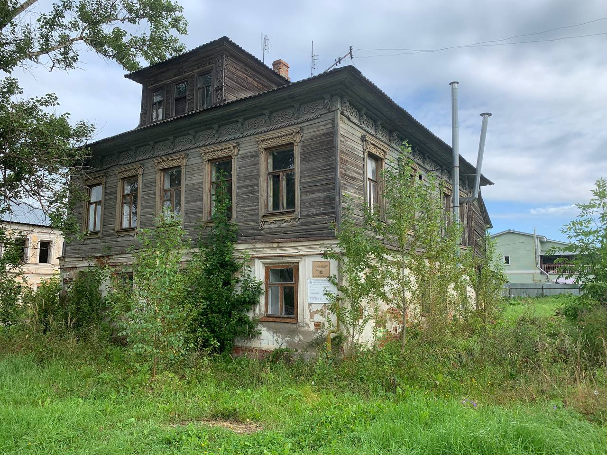
Инвестиционные площадки Объекты культурного наследия
Площадка №12
Собственность: муниципальная Кадастровый номер: 76:21:020120:411 Адрес: г. Тутаев (левобережная часть), ул. Ленина/Казанская, д. 78/22 Площадь: 0,75 га Категория: земли населенных пунктов Вид разрешенного использования: малоэтажная многоквартирная жилая застройка
Основные преимущества площадки
Расположена в границах ТОР Тутаев;
46 км – до ж/д станции Ярославль-Главный;
43 км – до г. Ярославль;
Историческая, туристическая, живописная часть города Тутаев.
Справочно:
Кадастровые работы в отношении земельного участка и здания проведены в июне 2025 года. Объект: нежилое здание с земельным участком планируется включить в план приватизации ГПТ в четвертом квартале 2025 года. Находится на стадии изменения наименования здания и изменения вида разрешенного использования земельного участка. Торги запланированы на четвертый квартал 2025 года - первый квартал 2026 года.
На 1 июня 2025 года численность населения города Тутаев составляет 39 009 человек. В левобережной части города Тутаева имеется комфортная инфраструктура: дороги, транспортные сети, магазины, школы, спортивные площадки и другие сервисы.
30

Slide 28
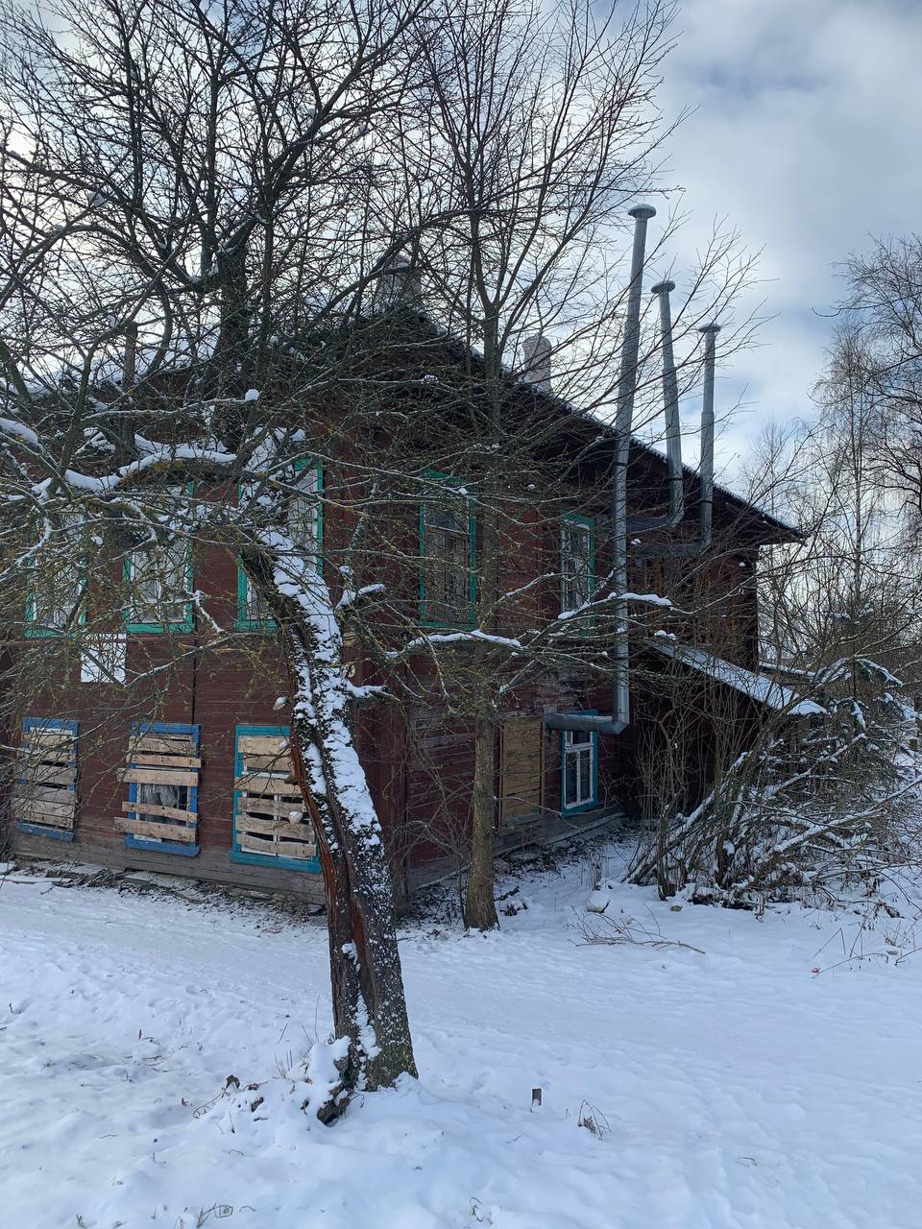
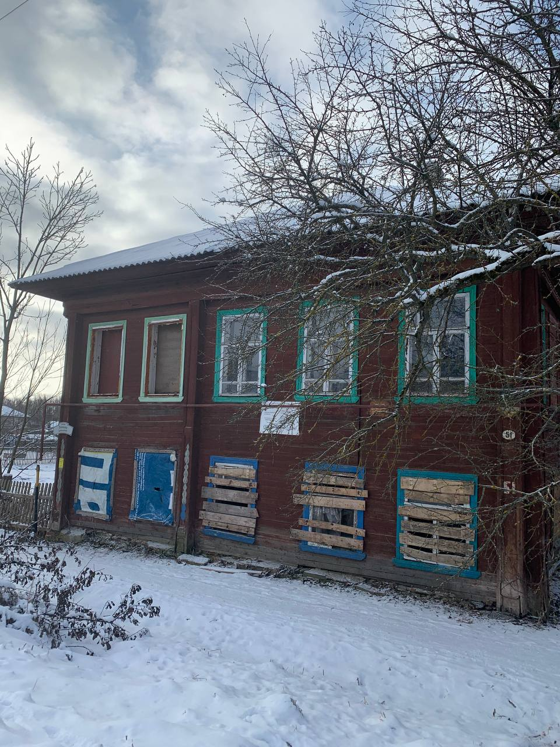
Инвестиционные площадки
Объекты культурного наследия
Площадка №13
Собственность: муниципальная Кадастровый номер: 76:21:020225:11 Адрес: г. Тутаев (левобережная часть), ул. Ленина, д. 51 Площадь: 0,08 га Категория: земли населенных пунктов Вид разрешенного использования: для жилого дома
Основные преимущества площадки
Расположена в границах ТОР Тутаев;
46 км – до ж/д станции Ярославль-Главный;
43 км – до г. Ярославль;
Историческая, туристическая, живописная часть города Тутаев.
Справочно:
Кадастровые работы в отношении объекта запланированы на третий квартал 2025 года. Объект: нежилое здание с земельным участком планируется включить в план приватизации ГПТ на 2026 год. Стадия - изменение наименования здания, смена вида разрешенного использования земельного участка, электронный аукцион по определению подрядчика на проведение кадастровых работ в отношении объекта.
На 1 июня 2025 года численность населения города Тутаев составляет 39 009 человек. В левобережной части города Тутаева имеется комфортная инфраструктура: дороги, транспортные сети, магазины, школы, спортивные площадки и другие сервисы.
31

Slide 29
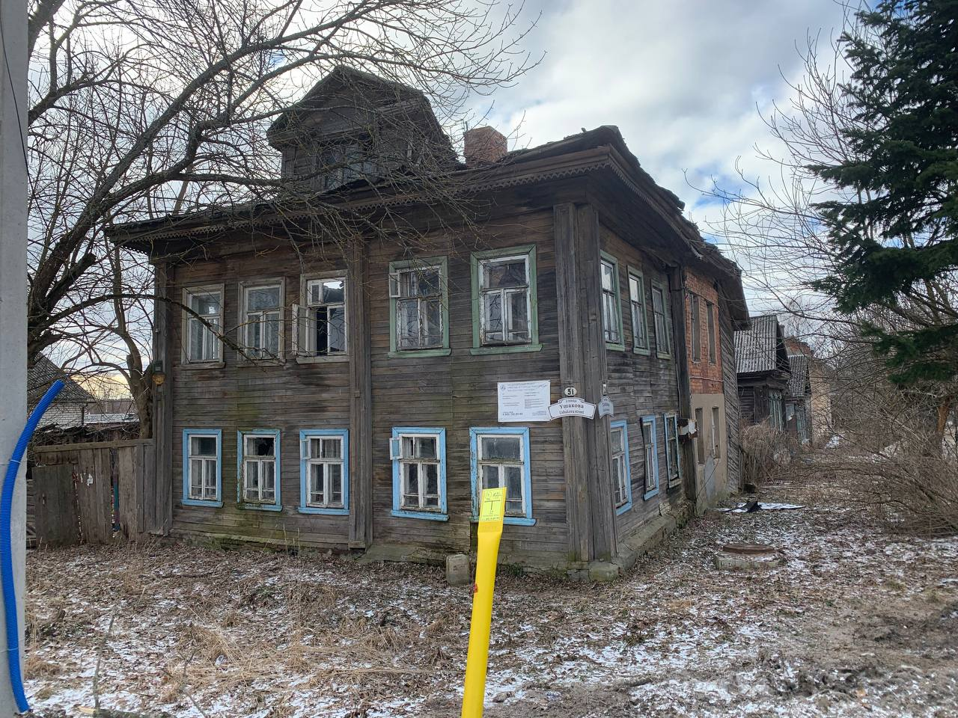

Инвестиционные площадки Объекты культурного наследия
Площадка №14
Собственность: муниципальная Кадастровый номер: 76:21:020217:6 Адрес: г. Тутаев (левобережная часть), ул. Ушакова, д. 31/20 Площадь: 0,03 га Категория: земли населенных пунктов Вид разрешенного использования: для эксплуатации многоквартирного дома
Основные преимущества площадки
Расположена в границах ТОР Тутаев;
46 км – до ж/д станции Ярославль-Главный;
43 км – до г. Ярославль;
Историческая, туристическая, живописная часть города Тутаев.
Справочно:
Кадастровые работы в отношении объекта запланированы на третий квартал 2025 года. Объект: нежилое здание с земельным участком планируется включить в план приватизации ГПТ на 2026 год. Находится на стадии права собственности на здание, смена вида разрешенного использования земельного участка, электронный аукцион по определению подрядчика на проведение кадастровых работ в отношении объекта.
На 1 июня 2025 года численность населения города Тутаев составляет 39 009 человек. В левобережной части города Тутаева имеется комфортная инфраструктура: дороги, транспортные сети, магазины, школы, спортивные площадки и другие сервисы.
32

Slide 30


Инвестиционные площадки
Объекты культурного наследия
Площадка №15
Собственность: муниципальная Кадастровый номер: 76:21:020113:31 Адрес: г. Тутаев (левобережная часть), ул. Толбухина, д. 98 Площадь: 0,26 га Категория: земли населенных пунктов Вид разрешенного использования: для размещения многоэтажного многоквартирного жилого дома
Основные преимущества площадки
Расположена в границах ТОР Тутаев;
46 км – до ж/д станции Ярославль-Главный;
43 км – до г. Ярославль;
Историческая, туристическая, живописная часть города Тутаев.
Справочно:
Объект: нежилое здание с земельным участком планируется включить в план приватизации ГПТ на 2026 год (второе полугодие). Получено постановление об изменениях «снос» - «реконструкция», запущен перевод жилых помещений в нежилые. Далее - перевод жилого здания в нежилое, оформление права собственности на здание, оформление права собственности на земельный участок. Кадастровые работы в отношении здания и земельного участка, изменение наименования здания, смена вида разрешенного использования земельного участка. Включение в ПП. Торги.
На 1 июня 2025 года численность населения города Тутаев составляет 39 009 человек. В левобережной части города Тутаева имеется комфортная инфраструктура: дороги, транспортные сети, магазины, школы, спортивные площадки и другие сервисы.
33

Slide 31


Инвестиционные площадки Объекты культурного наследия
Площадка №16
Собственность: муниципальная Кадастровый номер: 76:21:020119:20 Адрес: г. Тутаев (левобережная часть), ул. Казанская, д. 37 Площадь: 0,18 га Категория: земли населенных пунктов Вид разрешенного использования: для жилого дома
Основные преимущества площадки
Расположена в границах ТОР Тутаев;
46 км – до ж/д станции Ярославль-Главный;
43 км – до г. Ярославль;
Историческая, туристическая, живописная часть города Тутаев.
Справочно:
Объект: нежилое здание с земельным участком планируется включить в план приватизации ГПТ на 2026 год (второе полугодие). Получено постановление об изменениях «снос» - «реконструкция», запущен перевод жилых помещений в нежилые. Далее - перевод жилого здания в нежилое, оформление права собственности на здание, оформление права собственности на земельный участок. Кадастровые работы в отношении здания и земельного участка, изменение наименования здания, смена вида разрешенного использования земельного участка. Включение в ПП. Торги.
На 1 июня 2025 года численность населения города Тутаев составляет 39 009 человек. В левобережной части города Тутаева имеется комфортная инфраструктура: дороги, транспортные сети, магазины, школы, спортивные площадки и другие сервисы.
34

Slide 32


Инвестиционные площадки
Объекты культурного наследия
Площадка №17
Собственность: частная Кадастровый номер: 76:21:020208:4 Адрес: г. Тутаев (левобережная часть), ул. Панина, д. 38 Площадь: 0,19 га Категория: земли населенных пунктов Вид разрешенного использования: для жилого дома
Основные преимущества площадки
Расположена в границах ТОР Тутаев;
46 км – до ж/д станции Ярославль-Главный;
43 км – до г. Ярославль;
Историческая, туристическая, живописная часть города Тутаев.
Справочно:
Объект: нежилое здание с земельным участком планируется включить в план приватизации ГПТ на 2026 год (второе полугодие). Получено постановление об изменениях «снос» - «реконструкция», запущен перевод жилых помещений в нежилые. Далее - перевод жилого здания в нежилое, оформление права собственности на здание, оформление права собственности на земельный участок. Кадастровые работы в отношении здания и земельного участка, изменение наименования здания, смена вида разрешенного использования земельного участка.
На 1 июня 2025 года численность населения города Тутаев составляет 39 009 человек. В левобережной части города Тутаева имеется комфортная инфраструктура: дороги, транспортные сети, магазины, школы, спортивные площадки и другие сервисы.
35

Slide 33


Инвестиционные площадки Объекты культурного наследия
Площадка №18
Собственность: муниципальная Кадастровый номер: 76:21:020216:17 Адрес: г. Тутаев (левобережная часть), ул. Осипенко, д. 4 Площадь: 0,15 га Категория: земли населенных пунктов Вид разрешенного использования: под жилую застройку многоэтажную
Основные преимущества площадки
Расположена в границах ТОР Тутаев;
46 км – до ж/д станции Ярославль-Главный;
43 км – до г. Ярославль;
Историческая, туристическая, живописная часть города Тутаев.
Справочно:
Объект: нежилое здание с земельным участком планируется включить в план приватизации ГПТ на 2026 год. Находится на стадии смены вида разрешенного использования земельного участка, проведение аукциона по определению подрядчика с целью внесения изменений в технический план здания.
На 1 июня 2025 года численность населения города Тутаев составляет 39 009 человек. В левобережной части города Тутаева имеется комфортная инфраструктура: дороги, транспортные сети, магазины, школы, спортивные площадки и другие сервисы.
36

Slide 34


Инвестиционные площадки
Объекты культурного наследия
Площадка №19
Собственность: частная Кадастровый номер: 76:21:020132:9 Адрес: г. Тутаев (левобережная часть), ул. 2-ая Овражная, д. 6 Площадь: 0,09 га Категория: земли населенных пунктов Вид разрешенного использования: для жилого дома
Основные преимущества площадки
Расположена в границах ТОР Тутаев;
46 км – до ж/д станции Ярославль-Главный;
43 км – до г. Ярославль;
Историческая, туристическая, живописная часть города Тутаев.
Справочно:
Объект: нежилое здание с земельным участком планируется включить в план приватизации ГПТ на 2026 год (второе полугодие). Находится на стадии включения объекта в приказ ИЦГФО, внесение изменений в постановление «снос» - «реконструкция». После внесения изменений процедура перевода жилых помещений в нежилые. Далее - перевод жилого здания в нежилое, оформление права собственности на здание, оформление права собственности на земельный участок. Кадастровые работы в отношении здания и земельного участка, изменение наименования здания, смена вида разрешенного использования земельного участка.
На 1 июня 2025 года численность населения города Тутаев составляет 39 009 человек. В левобережной части города Тутаева имеется комфортная инфраструктура: дороги, транспортные сети, магазины, школы, спортивные площадки и другие сервисы.
37

Slide 35


Инвестиционные площадки Объекты культурного наследия
Площадка №20
Собственность: муниципальная Кадастровый номер: 76:21:020216:17 Адрес: г. Тутаев (правобережная часть), ул. Пролетарская, д. 4 Площадь: 0,24 га Категория: земли населенных пунктов Вид разрешенного использования: под развитие туристического комплекса
Основные преимущества площадки
Расположена в границах ТОР Тутаев;
37 км – до ж/д станции Ярославль-Главный;
38 км – до г. Ярославль;
Имеются все инженерные коммуникации;
Здание находится вблизи река Волга, открываются живописные виды на историческую и туристическую левобережную часть города
Справочно:
Здание (многоквартирный дом) признано аварийным и подлежащим сносу Постановление Администрации городского поселения Тутаев от 14.06.2017 № 0557-п.
На 1 июня 2025 года численность населения города Тутаев составляет 39 009 человек. В правобережной части города Тутаева имеется комфортная инфраструктура: дороги, транспортные сети, магазины, школы, спортивные площадки, медицинские учреждения, парки отдыха, развлекательные площадки и другие сервисы.
38

Slide 36
Инвестиционные проекты

Slide 37



Инвестор – ООО «ПСМ Прайм»
Строительство второй очереди проекта по организации производства блочно-комплексных электростанций большой мощности
Инвестиции 200 млн руб. Рабочие места 18 ед.
Срок реализации 2023 – 2025 гг.
Создание завода полного цикла по производству отечественных алюмооксидных катализаторов и адсорбентов
Инвестор – ООО «ТКЗ Реал Сорб»
Инвестиции 455 млн руб. Рабочие места 89 ед.
Срок реализации 2024 – 2025 гг.
40

Slide 38



Инвестор – ООО «Дом Демидова»
Строительство комплекса бутик-отелей на 12-18 номеров и ресторана на 60 посадочных мест
Инвестиции 166 млн руб.
Срок реализации 2024 – 2026 гг.
Рабочие места 29 ед.
Создание комплекса бутик-отелей «ЮЛiКЪ» на первой линии Волжской Набережной с инфраструктурой
Инвестор – ООО «Романов Тур»
Инвестиции 750 млн руб.
Срок реализации 2024 – 2027 гг.
Рабочие места 20 ед.
41

Slide 39


Инвестор – ООО «АРТЭК МТ ЯРОСЛАВЛЬ»
Создание и развитие гостинично-ресторанного комплекса «Княгиня Ольга» на территории г.п. Тутаев Ярославской области
Инвестиции 126 (98,5) млн руб.
Срок реализации 2024 – 2027 гг.
Рабочие места 20 ед.
Создание и развитие современного гостиничного комплекса «Русские сезоны парк-отель Тутаев» на территории г.п. Тутаев Ярославской области
Инвестор – ООО «Дубль-А»
Инвестиции 3 032,57 млн руб.
Срок реализации 2024 – 2027 гг.
Рабочие места 347 ед.
41

Slide 40



Инвестор – Кудрин Александр Васильевич
Гостиничный комплекс по адресу: ул. Крестовоздвиженская, д. 31
Инвестиции 166 млн руб. ??
Срок реализации 2024 – 2026 гг. ??
Рабочие места 29 ед. ??
Парамонов Ленина 57
Восстановление ОКН и организация в нем бизнес объекта (Галерея, Арт-пространство, Гостиница…)
Инвестор – ООО ПАРАМОНОВ
Выкуплено здание, проект в проработке
43

Slide 41
Истории успеха инвесторов

Slide 42

Строительство фабрики по производству мороженного
Инвестор ООО «Айсберри-ФМ»
Инвестиции > 2.2 млрд руб.
Резидент ТОР
Софинансирование инфраструктуры ВЭБ.РФ
Земельный участок по льготной аренде
Общий объем поддержки
БОЛЕЕ 1
млрд рублей
43

Slide 43
Организация производства блочно-комплектных электростанций большой мощности
Инвестор ООО «ПСМ Прайм»
Инвестиции > 400 млн руб.
Резидент ТОР
Займы ВЭБ.РФ
Софинансирование инфраструктуры ВЭБ.РФ
Земельный участок по льготной аренде
Общий объем поддержки
БОЛЕЕ 400
млн рублей
44

Slide 44
Организация в ОКН гостевого дома «Мам, я на Волге»
Инвестор ООО «ПСМ Прайм»
Инвестиции > 400 млн руб.
Кафе «Горница» (капительный ремонт и переформатирования существующего здания + веранда)
44

Slide 45




Контакты
Инвестиционный уполномоченный
Бортяков Виталий Русланович
Заместитель Главы Тутаевского муниципального округа по экономическому развитию
Телефон: 8(48533)2-36-63
Электронная почта: mail@admtmr.ru
Начальник управления экономики
Никонычева Светлана Николаевна
Начальник управления экономического развития Администрации ТМР
Начальник управления муниципального имущества
Петрова Анна Евгеньевна
Начальник управления муниципального имущества и земельных отношений
Телефон:
8(48533)7-08-59
Телефон:
8(48533)2-00-55
Электронная почта:
nikonicheva@tr.adm.yar.ru
Электронная почта:
dmi@tr.adm.yar.ru
45

